Slide 2

사교육걱정없는세상
2019 회원총회

Slide 3
사교육걱정없는세상
2019 회원총회
지금은 식사 시간^^
7시부터 1부 시작

Slide 4
Again
노워리 퀴즈

Slide 5
퀴즈1. 제목을 맞춰봐☺
#그림아재개그 #쎈스테스트 #자다가생각남

Slide 6

예시문제)
Tip.사고의 흐름
돼지가 기네?
긴돼지?
긴피그?
기니피그!!
ㅋㅋㅋ

Slide 7

Q1.

Slide 8

A1.

Slide 9

Q2

Slide 10

A2.

Slide 11

Q3

Slide 12

A3.

Slide 13

Q4

Slide 14

A4.

Slide 15

Q5

Slide 16

A5.

Slide 17
퀴즈2. 내 친구를 찾아봐 ☺
#사교육걱정없는세상 #상근자 #신상털기

Slide 18
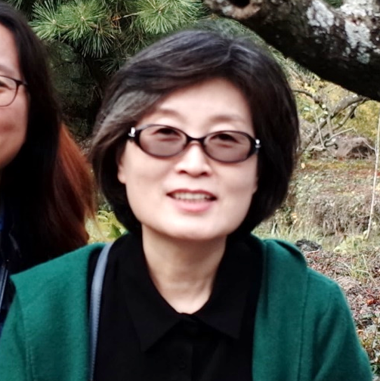





내 친구를 찾아봐☺
윤지희

Slide 19

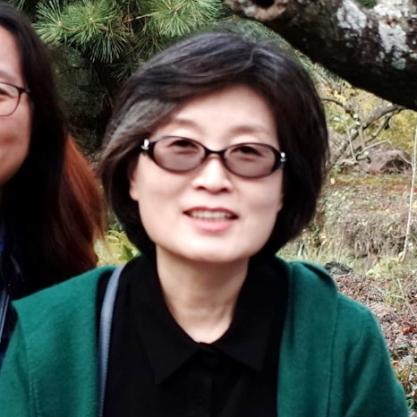
1972년
반갑다!
친구야^^
1945년
1971년
196★년
1972년

Slide 20
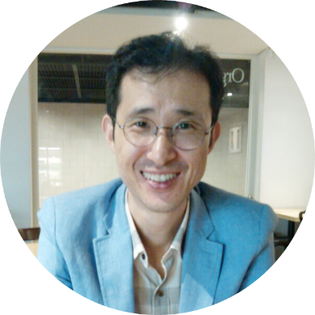

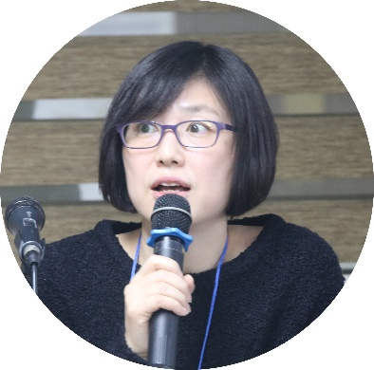





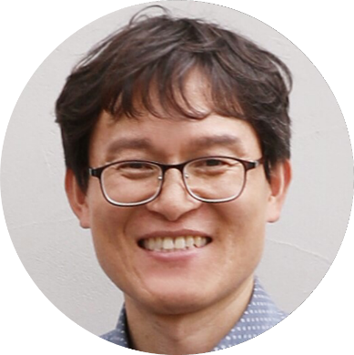
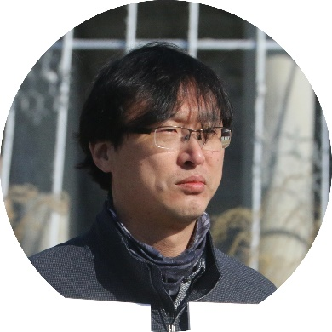

최택진
구은정
기숙영
신동진
김태훈

Slide 21


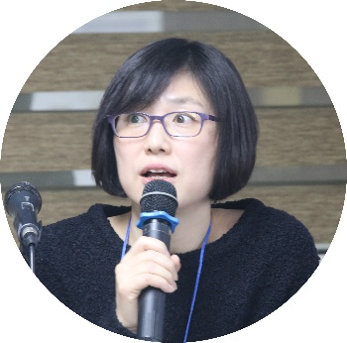
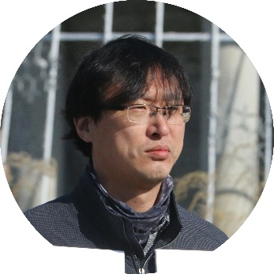
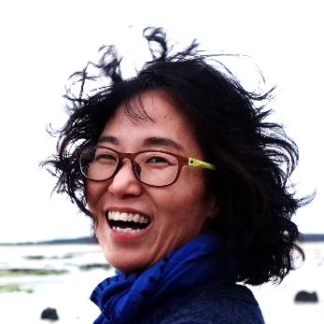
1975년
1975년
197★년
1973년
1979년
1975년

Slide 22
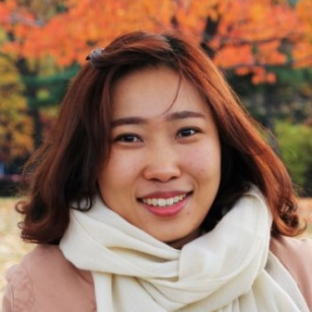
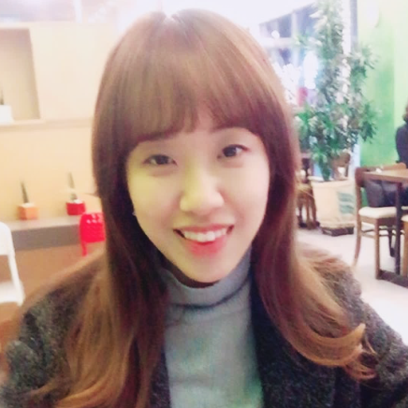






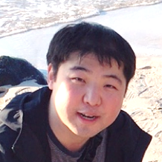
문은옥
고여진
이재현

Slide 23

1989년
오징어집이
친구라니…
1994년
1986년
198★ 년
1981년
1983년

Slide 24

2019 Happy Smile

Slide 25
감사합니다!
Thank You☺

Slide 26
등대합창
행복을 주는 사람

Slide 27
등대합창
내가 가는 길이
험하고 멀지라도

Slide 28
등대합창
그대 함께
간다면 좋겠네

Slide 29
등대합창
우리 가는 길에
아침 햇살 비치면

Slide 30
등대합창
행복하다고
말해 주겠네

Slide 31
등대합창
이리저리 둘러봐도
제일 좋은건

Slide 32
등대합창
그대와
함께 있는것

Slide 33
등대합창
그대 내게
행복을 주는 사람

Slide 34
등대합창
내가 가는 길이
험하고 멀지라도

Slide 35
등대합창
그대 내게
행복을 주는 사람

Slide 36
등대합창
때론 지루하고
외로운 길이라도

Slide 37
등대합창
그대 함께
간다면 좋겠네

Slide 38
등대합창
때론 즐거움에
웃음짓는 나날이어서

Slide 39
등대합창
행복하다고
말해 주겠네

Slide 40
등대합창
이리저리 둘러봐도
제일 좋은건

Slide 41
등대합창
그대와
함께 있는것

Slide 42
등대합창
그대 내게
행복을 주는 사람

Slide 43
등대합창
내가 가는 길이
험하고 멀지라도

Slide 44
등대합창
그대 내게
행복을 주는 사람

Slide 45
등대합창
그대 내게
행복을 주는 사람

Slide 46
등대합창
내가 가는 길이
험하고 멀지라도

Slide 47
등대합창
그대 내게
행복을 주는 사람

Slide 48
등대합창
그대 내게
행복을 주는 사람

Slide 49
등대합창
내가 가는 길이
험하고 멀지라도

Slide 50
등대합창
그대 내게
행복을 주는 사람

Slide 51
등대합창
내가 가는 길이
험하고 멀지라도

Slide 52
등대합창
그대 함께
간다면 좋겠네

Slide 53
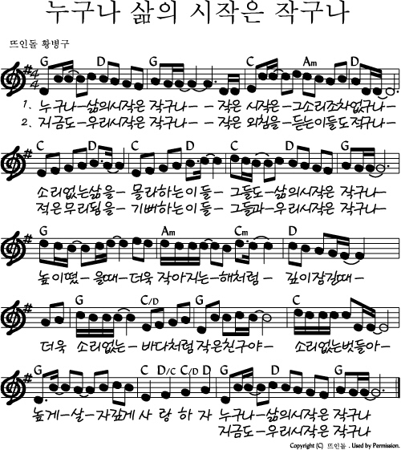
등대합창

Slide 54
사교육걱정없는세상을 사는 이야기
김선희 선생님

Slide 55
사교육걱정없는세상을 사는 이야기
이준영 선생님

Slide 56
사교육걱정없는세상을 사는 이야기
이효정 선생님

Slide 57

사단법인
사교육걱정없는세상
2019년 회원 총회

Slide 58
회원 점명 및 정족수 확인
개회선언

Slide 59
-회의 의결 참여 자격 : 정회원으로 구성
-정회원 수 : 86명
-오늘 참석 : 정회원 41명, 후원회원 20명
-위임 : 19명
-참석 및 위임자 총 60명으로서,
과반수가 참여 및 위임하여 개회에 합당한 요건 갖춤

Slide 60
회순 채택

Slide 61
순 서 | 진행
1. 이사장 인사 | 손봉호 이사장
2. 회원 점명/정족수 확인, 개회 선언 | 손봉호 이사장
3. 회순 채택/서기 선출 | 손봉호 이사장
4. 전회 회의록 채택 | 손봉호 이사장
5. 2018년 사업 평가 및 결산 보고 및 승인 | 구본창 정책국장 정지현 기획지원실장
6. 2019년 사업 계획 및 예산 보고 및 승인 | 송인수 공동대표
7. 기타 안건 | 손봉호 이사장
8. 폐회 선언 | 손봉호 이사장

Slide 62
서기 선출

Slide 63
전회 회의록 채택

Slide 64
<임시 총회>
1. 2018년 9월 13일 창립 총회 개최
정회원 90명 중, 참석/위임 64명,
총회 개회 정족수인 과반수가 넘었으므로 총회 성립.
2. 정관개정에 대해 다음과 같이 승인함
정관 제32조와 제38조의 2항을 추가함. 우리 단체의 경비를 공익을 위하여 사용한다는 내용과 연간기부금액 및 사용실적을 홈페이지에 공개한다는 내용임.
3. 폐회 선언

Slide 65
2018년 사업
결산 보고

Slide 66
15대 과제
사업 추진 정도 평가

Slide 67
영 역 | 사 업 항 목 | 달성정도 | 비고
정책 운동 | ▣ 교육의 근본 개혁을 위해 ‘다시 국민 속으로’ : beyond 5.31 등 새로운 교육 철학 패러다임 구축 | 30% | 교육의 근본 개혁을 위해 국민이 직접 미래 교육 10년 청사진을 마련하고 교육이 나아갈 길에 대한 비전을 제시하는 새로운 설계하는 교육의 봄 시민운동을 시작하여 대중의 큰 공감을 얻음
 | ▣ 출신학교 차별금지법 제정 국민운동 4차년 : ‘입시와 채용 시장의 출신학교 차별금지법’ 입법 완료와 ‘직업간 임금격차 해소를 위한 연구’ | 80% | 출신학교 차별금지법 입법 완료에까지 나아가지 못했으나 관계부처 설득, 언론사와 기획 인터뷰등, 인권위 진정, 기자회견 등을 통해 입법의 필요성에 대한 대중적 인식을 확대하였으며 법안심사소위에 상정되는 등 국회에서 논의의 기틀을 마련하였음
 | ▣ 대학체제 : “대학입시경쟁 부담 없는 대학입학보장제” 국민운동 2차년 추진 – 법안 발의 및 사회적 공론화 | 20% | 2022 대입공론화에 과정에서 대입 제도에 국민의 관심이 집중되어 대학입학보장제에 대해 문제를 제기할 기회를 얻지 못하였으나 수차례의 내부회의를 통해 대학서열화 해소에 집중할 수 있는 운동 방식을 고민하기로 함
 | ▣ 대입전형 : 2022학년도 수능 절대평가 정부 채택, 2025 대입제도안의 사회적 공론화 | 100% | 수능 정시 50%이상 확대 여론이 강세인 상황에서 수능 정시 비율을 30% 정도로 확정되는 상황을 견인함. 절대평가에 대해서는 정부안 채택을 유도하지 못하였고, 고교학점제 시행이 2025년으로 연기되면서 2025 대입제도안의 사회적 공론화도 연기됨.

Slide 68
영 역 | 사 업 항 목 | 달성정도 | 비고
정책 운동 | ▣ 수학(사)교육포럼 : 중학교 수학 대안 교과서 제작을 위한 3차년 - ‘2018년 중학교 1학년 교재 보급과 2학년 교재 완성’ | 100% | 2018년 상반기에 출간된 1학년 수학대안교과서가 5,000부 이상 판매되었으며, 강원·경남교육청이 교과서 채택을 위한 연수를 진행하고 있으며 전국수학교사모임을 통해 4개 지역에서 교사 연수가 진행되는 등 빠르게 보급 및 확산되고 있는 상황임. 2학년 교과서도 12월 출간되어 목표를 100% 달성함.
 | ▣ 선행교육규제법 : 학원 선행교육 규제를 위한 법 개정 작업 | 20% | 개정안이 마련되었으며 국회의원실과 발의를 협의하였으나 개정안 발의까지 이어지지는 못함.
 | ▣ 학교체제 : 불공정한 고입 전형 개선 및 서열화된 고교체제 해소 시행령 개정 및 법률 개정안 발의 | 70% | 고교체제 해소를 위한 동시선발을 담은 시행령이 개정되었으나 고교체제를 개선하는 법률 개정안 발의까지는 진행하지 못함.

Slide 69
영 역 | 사 업 항 목 | 달성정도 | 비고
실천 사업 | ▣ 시민이 교육감이다 - 줄세우기 없는 학교 캠페인 : 2개 지역 이상 교육감 공약평가운동 전개하고 학교 현장의 변화 견인 | 50% | 2개 도시 중 서울시 교육감만 평가운동을 진행함. 줄세우기없는학교 캠페인은 담당자 공석과 수능 절대평가 운동으로 인해 캠페인을 최소화함.
 | ▣ 우리 단체의 교육 성과 종합 정리 모델화 3차년도 : 사교육 경감 요인 분석과 이를 단체 모든 활동에 적용하기 위한 모듈 개발, 적용. | 100% | 1차 연구 결과를 발표하고, 사교육과 관련된 고민과 갈등의 의미가 무엇인지를 이해시키고, 동시에 사교육과 관련된 개인적, 가정적, 사회적 영역 등 다양한 삶의 영역에서 이를 극복하고 대처할 수 있는 심리내외적 역량을 증진시키기 위한 개입 프로그램을 개발하기 위해 2차 연구를 시작함.
 | ▣ 영유아 소책자 제작 및 배포 운동 : 영유아 소책자를 제작하고 20만 학부모들에게 배포, 영유아 인권법 제정을 위한 여론 토대 마련 | 50% | 2019년 2월 발간을 목표로 제작 중임.
교육 사업 | ▣ 학부모들의 현실적인 필요에 맞는 교육사업 진행 : 일반 학부모들의 사교육 걱정을 해소하는 실질적 강의 진행 | 100% | 사춘기 특강, 영유아 특강, 행복한 진로학교, 방학 특강 등 자녀의 연령대별로 필요한 내용의 교육을 진행했으나, 공영방송이나 각 지역단위에서 질 높은 무료강의가 많이 생겨 전년대비 수강인원이 줄었다.

Slide 70
영 역 | 사 업 항 목 | 달성정도 | 비고
지역 모임 | ▣ 지역모임 : 지역등대모임의 성장모델 구축과 성공적 운영 | 90% | 2018년 한해동안 8곳의 신규 모임을 개척하고, 모임의 성장 단계별 맞춤형 지원을 통해 46개 지역의 모임이 안정적으로 운영됨.
조직 사업 | ▣ 기획 지원실 운영 : 조직 안정화 및 상근자 역량 강화를 위해 조직 체계와 문화 정비 | 100% | 인사 노무 체계 정비, 중간리더 성장을 위한 시스템 가동, 가치체계 재정립을 위한 논의 등을 추진하며 건강한 조직으로의 변화를 꾀하고 있다.
 | ▣ 우리 단체 내 모든 국의 역량 신장을 위한 100% 자율화 실험 | 80% | 팀국장의 연차와 국원 연차에 따라 국별로 전결 구조는 다르게 적용되었다. 올해는 팀국장 리더십 훈련에 집중했고, 2019년부터 전결 구조에 대한 구체적인 계획을 세울 것이다.
모금 사업 | ▣ 회원 5,000명 시대 : 회원 5,000명 시대를 염. | 0% | 평가 관련 ‘오래된 인식’의 변화를 견인해내기 어려운 환경을 직면하며 유력한 잠재회원 및 후원자 유입이 저조, 최초로 후원자 감소시대를 맞게 됨.

Slide 71
사교육걱정없는세상으로 인해 달라진 세상
영향력 평가

Slide 72
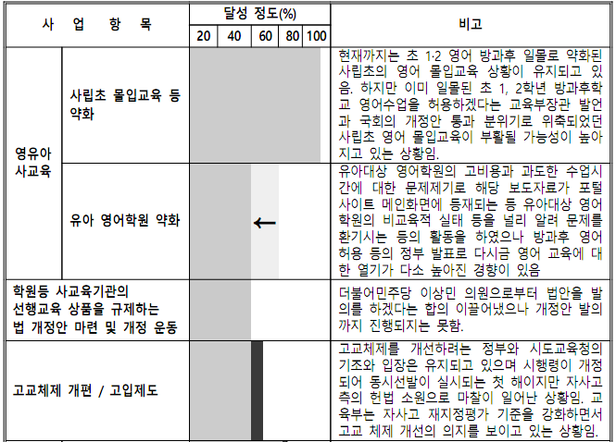

Slide 73
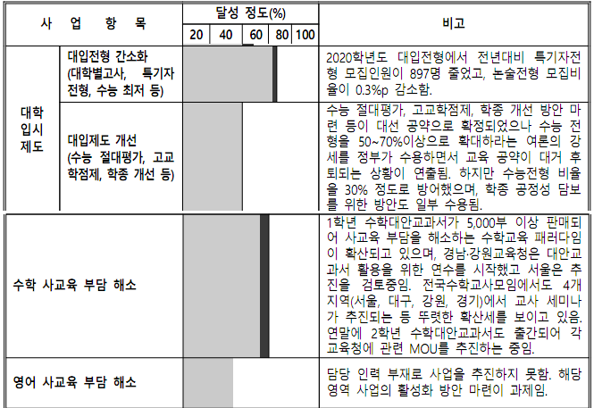

Slide 74
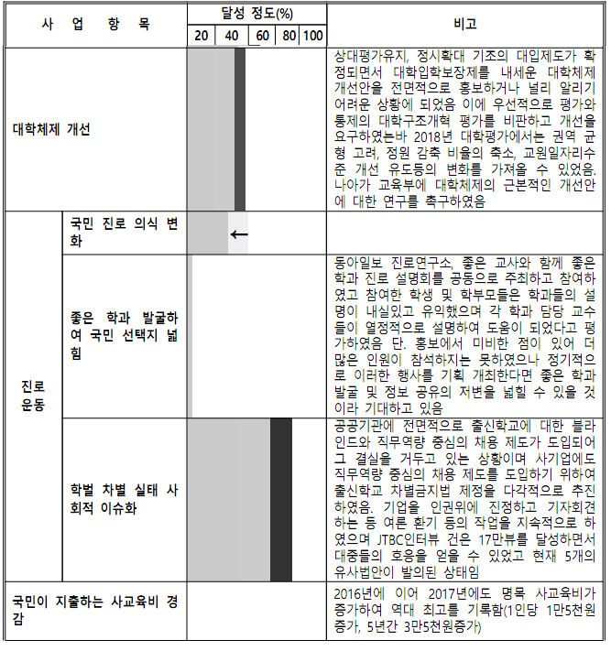

Slide 75
회원 만족도 평가

Slide 76
※ 회원 총회를 앞두고 사교육걱정없는세상 정/후원회원을 대상으로 설문조사를 실시한 결과입니다.
조사 기간 : 2019년 1월 11일~1월 18일
응답자 수 : 212명

Slide 77
영역별 결과 및 해석
긍정적 반응이 높은 영역(매우 그렇다+그렇다 합 : 80% 이상)
평가 영역 | 매우 그렇다/그렇다
단체 필요성 | 98.6% (83/15.6)
단체의 방향과 정신을 공감함 | 97.1% (71.2/25.9)
단체의 사업이 회원들에게 자세히 전달됨 | 96.2% (58/38.2)
투명한 재정 집행과 공개 | 94.3% (59.9/34.4)
조직의 건강성, 안정성 | 93.4% (47.6/45.8)
리더십(공동대표) 신뢰함 | 92% (50.5/41.5)
이메일과 소셜네트워크에서 제공하는 정보의 유익함 | 91.5% (38.2/53.3)
회원으로서의 자부심을 가짐 | 88.2% (40.1/48.1)
교육단체로서 사회에서 자리를 잘 잡음 | 86.3% (45.3/41)
민주적인 의사결정과정, 회원의견에 열려있음 | 82.1% (30.7/51.4)
단체로 인해 세상이 차츰 변하고 있다고 생각함 | 77.8% (31.1/46.7)

Slide 78
영역별 결과 및 해석
부정적 반응이 상대적으로 많은 영역(보통이다가 25% 이상)
평가 영역 | 보통이다/아니다
단체를 주변에 적극적으로 홍보함 | 49.6% (38.7/10.9)
회원들의 참여가 활발함 | 43.4% (38.7/4.7)
단체의 사업에 적극적으로 참여 원함 | 40.5% (39.6/1.9)
단체가 전개하는 사업을 잘 안다 | 31.6% (29.2/2.4)

Slide 79
개별 사업 영역(사업의 적절성에 대한 평가)
평가 영역 | 매우 그렇다/그렇다
채용시장과 상급학교 입시에서의 ‘출신학교 차별금지법’ 제정운동 | 93.4% (64.6/28.8)
수학 대안교과서 제작 등 수학사교육포럼 활동 | 92% (53.8/38.2)
등대지기학교 등 교육강좌 사업 | 92% (45.3/46.7)
자사고 외고 등 고교 입시 체제의 변화를 위한 활동 | 90.1% (53.3/36.8)
정부의 대학구조개혁 평가와 대학재정지원사업에 대한 대안제시 활동 | 89.6% (46.7/42.9)
수능 절대평가 도입과 학생부종합젼형 개선 활동 | 88.7% (53.3/35.4)
10년 미래 청사진을 만드는 ‘교육의봄’ 연대 사업 | 88.2% (44.8/43.4)
입시 부담 완화를 위한 ‘학원 휴일 휴무제’ 연대 사업 | 86.7% (57.5/29.2)
사립초 불법적 영어 교육 바로잡기 등 영유아사교육포럼 활동 | 85.9% (40.6/45.3)
‘찾았다 진로’ ‘웃어라 수포자’ 등 소책자 배포 운동 | 83.5% (39.2/44.3)
온라인 상담소(노워리 상담넷) | 82.5% (34.9/47.6)
지역 등대모임 사업 | 76.4% (35.4/41)

Slide 80
제도개선활동
입시 고통, 사교육 걱정을 해결하는
정책 대안 운동

Slide 81
■ 여론조사(리얼미터 실시, 사교육기관 선행교육 상품 규제 찬성 70.9%)를 통해 사교육 기관의 과도한 선행상품을 규제해야 한다는 다수 국민 여론을 사회적으로 환기시킴.
■ 사교육 기관을 규제 대상에 포함하는 선행교육 규제법 개정과 관련해서는 더불어 민주당 이상민 의원과 개정안 발의를 협의하였으나 하반기 국회 일정상 발의까지 진행하지는 못함.
■이미 일몰된 초 1·2 영어 방과후를 무제한 허용하겠다는 교육부와 국회의 선행교육 규제법 개정안 추진에 사립초의 방과후과정을 이용한 영어 몰입 추진을 막아 교육불평등을 해소할 수 있도록 방과후 운영 시수, 내용, 방법 등을 시행령으로 정할 것을 요구했으며 관련 시행령을 마련하겠다는 장관의 발언과 국회의 결정을 유도함. 관련 개정안은 현재 국회 계류 중
■ 대입 논술, 구술고사에서 서울대와 연세대 등 일부 대학이 여전히 고교 교육과정을 벗어난 문제를 출제하는 문제를 개선함.
활동1: 사교육 기관 선행상품 판매 규제 법안 마련 & 공교육 내 선행학습 유발요인 해소

Slide 82
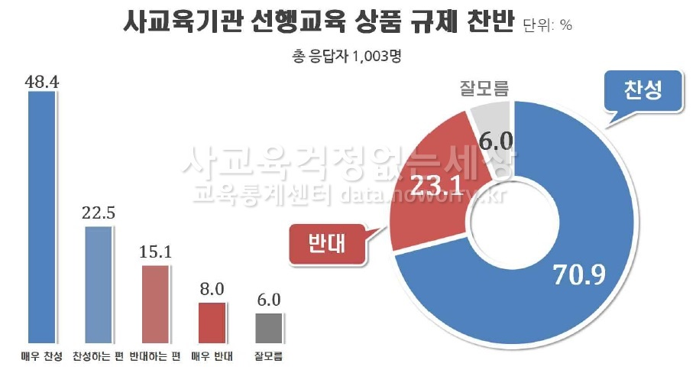
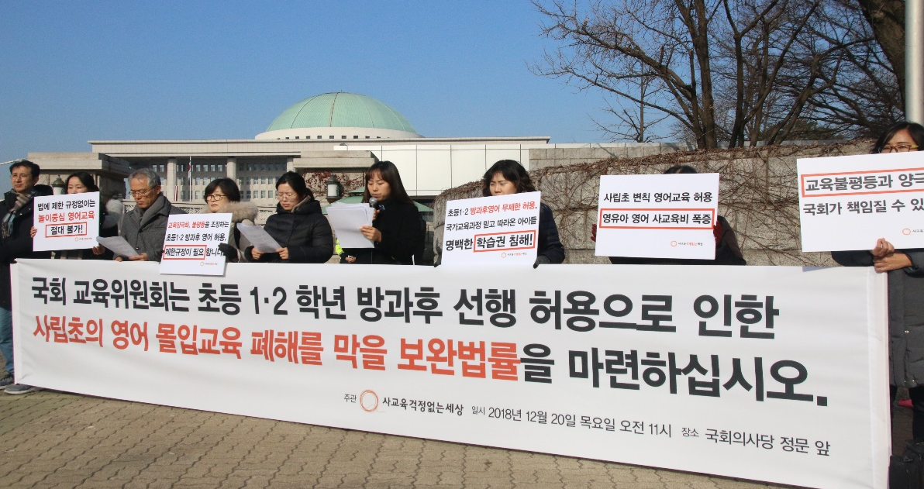
◀ 선행교육 규제법 국민인식조사 – 사교육기관 선행교육 상품 규제 찬성 여론 70.9%(리얼미터 조사, 2.22.)
▶국회 교육위 초 1-2 영어 방과후 선행 허용에 대한 대응 기자회견- 현재 국회 본회의 미통과(12.20.)

Slide 83

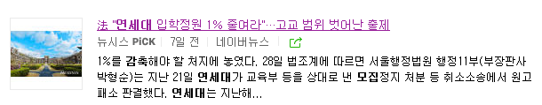

Slide 84
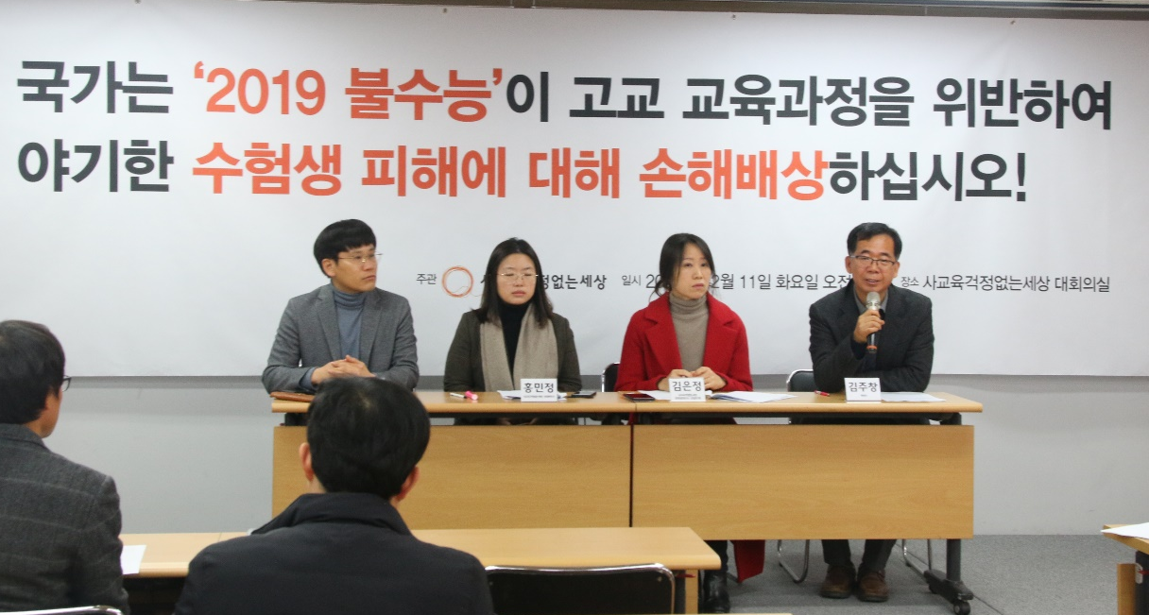
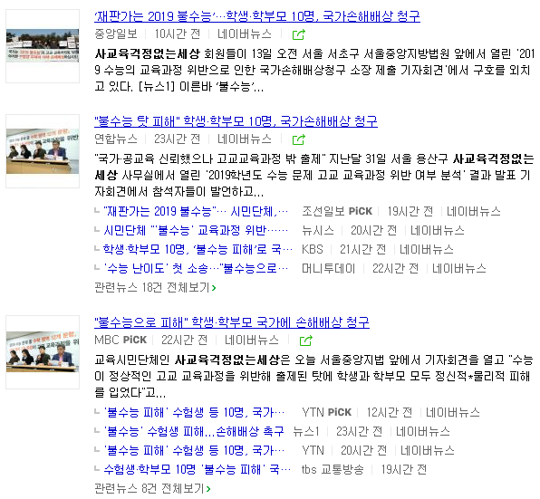
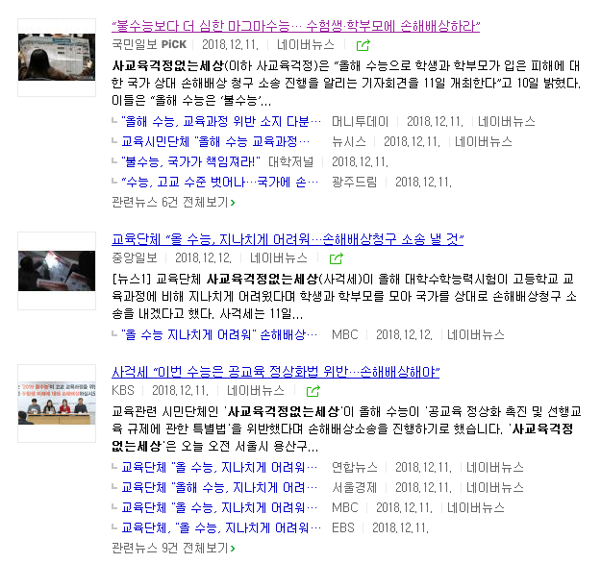
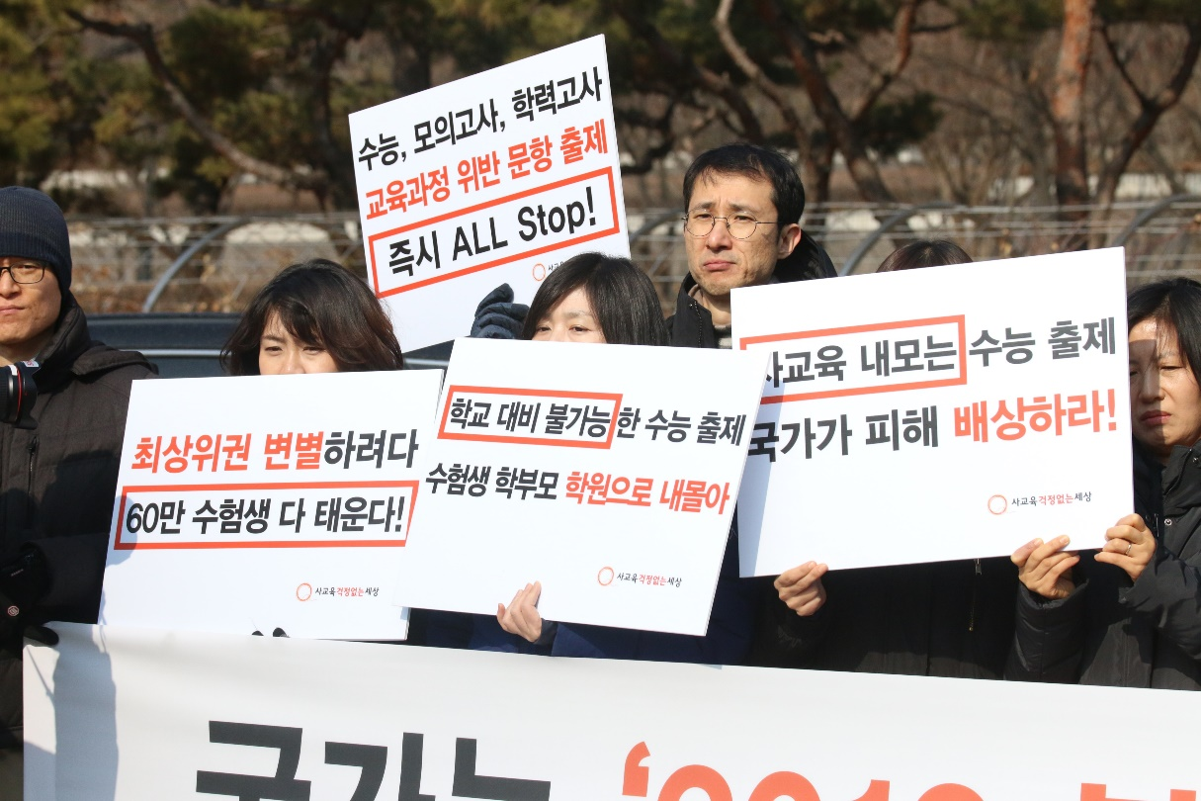
◀ 수능의 교육과정 위반에 대한 국가 상대 손해배상 청구 기자회견(12.11.)

Slide 85
■ 영유아 사교육 관련 법적 대안을 <영유아인권법>으로 정리하고, 법제정에 뜻을 같이 하는 몇 개의 단체와 함께 이를 법제화하기 위한 구체적 논의를 시작하는 등 대중기반을 확산함.
■ 영유아 사교육에 대한 인식 개선을 위해 영유아 소책자 초안을 완성하였으며 올해 상반기 출간을 앞두고 있음.
■ 학원 겸업, 정규 수업 내 사립유치원에서 이루어지는 불법적 학원 겸업과 정규 교육과정 내 영어 교육 등 불법적이고 비교육적인 행태를 고발함.
활동2: 영유아 인권 침해하는 조기 사교육 인식 개선

Slide 86


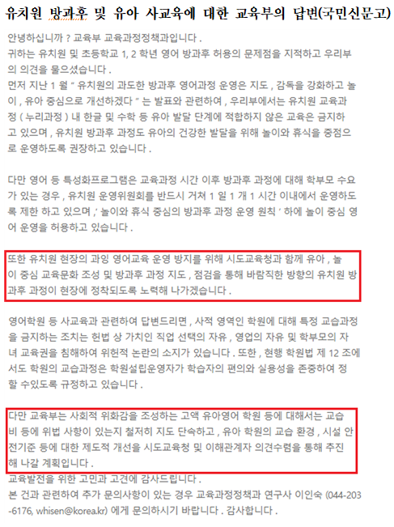

Slide 87
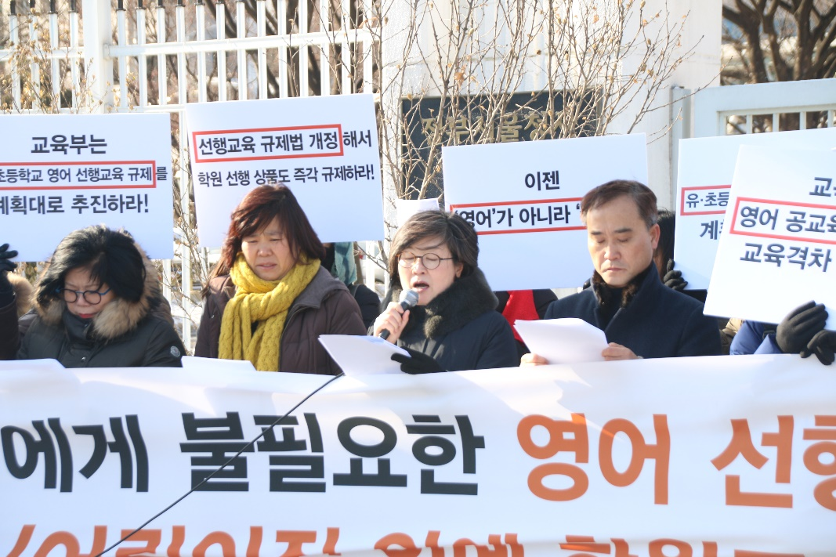
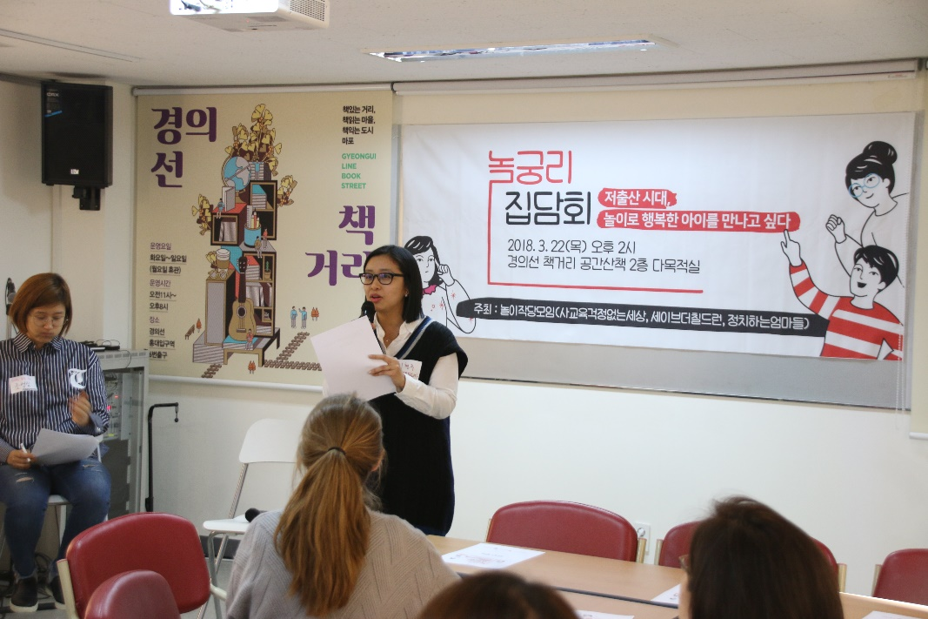
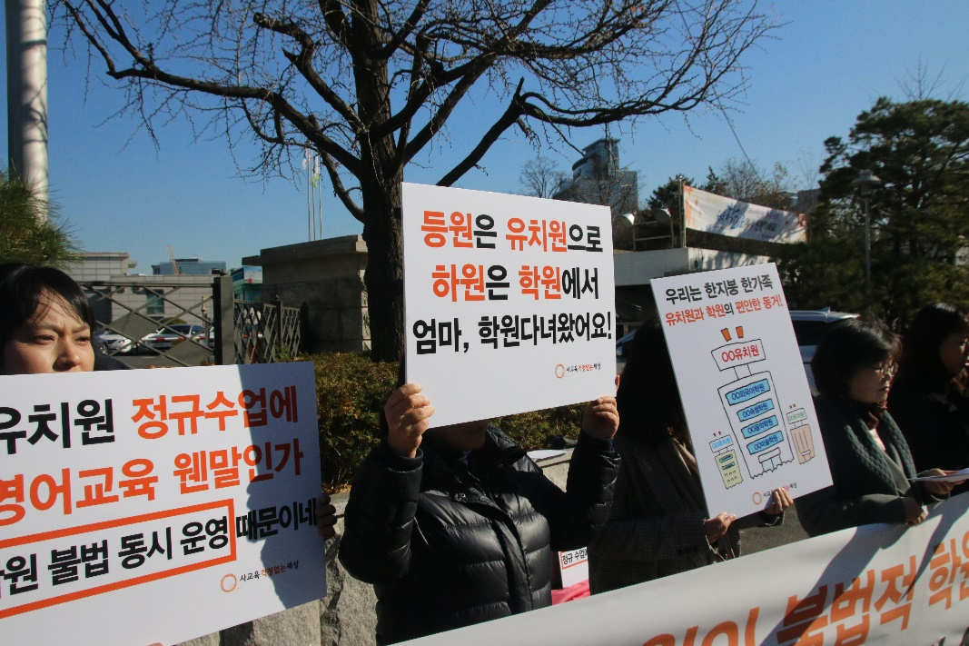
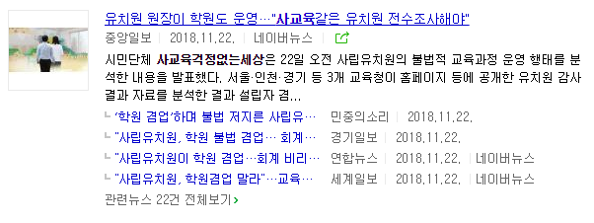

Slide 88
■ 교육부 및 시도교육청의 자사고 재지정 평가기준 강화를 유도함.
■ 고입 동시 실시 시행령 개정에 대해 전국 자사고의 헌법소원과 서울 자사고 행정소송이 운동의 장애요소로 작용하는 상황에서 이에 대해 적극적으로 대응함. 서울 행정법원은 자사고 행정소송을 기각함.
■ 학교 혁신을 위한 리더십 강화를 위해 내부형 교장공모제가 확대되어야 한다는 국민여론을(리얼미터 설문조사 내부형 교장공모제 확대 찬성 66%) 확인하고 정부도 내부형 교장공모제 100% 확대 안을 발표하였으나 교총 등의 반대로 확대 범위가 50%대로 결정됨.
■ 학교교육 혁신을 위한 학생성장평가제 운동은 대입개편 등의 현안에 주력하면서 진행하지 못함.
활동3: 고교 서열화 해소 및 학교 교육 혁신을 위한 운동

Slide 89
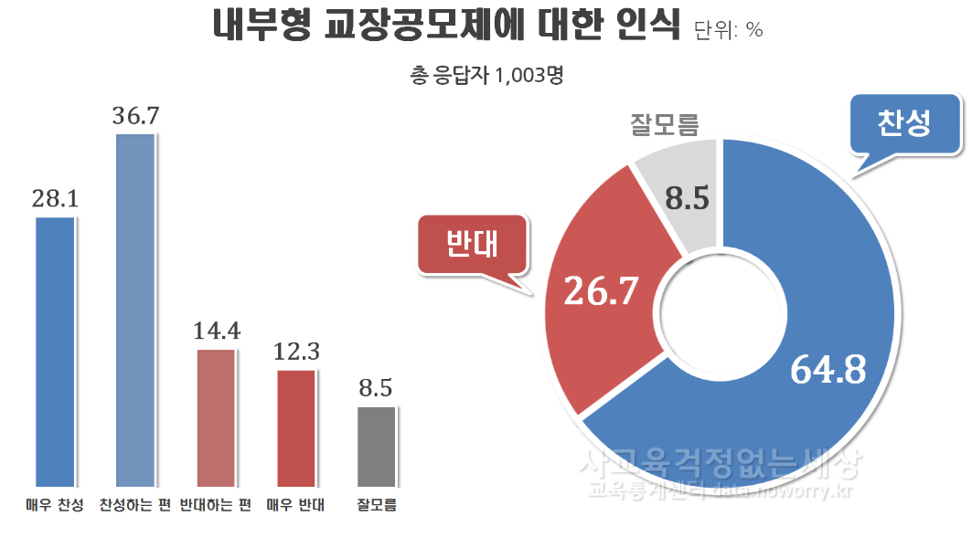
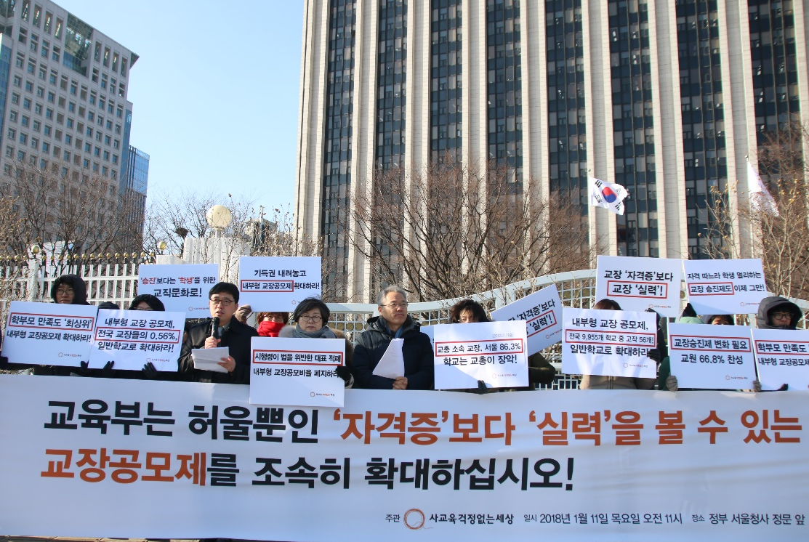
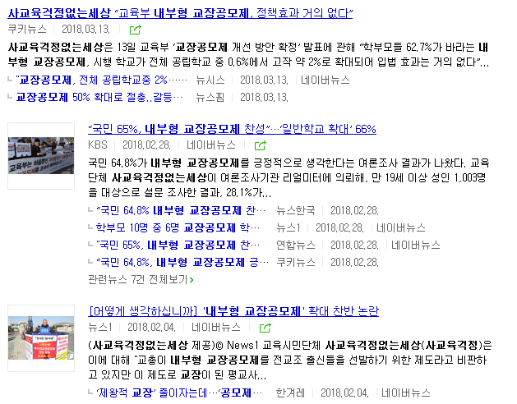

Slide 90
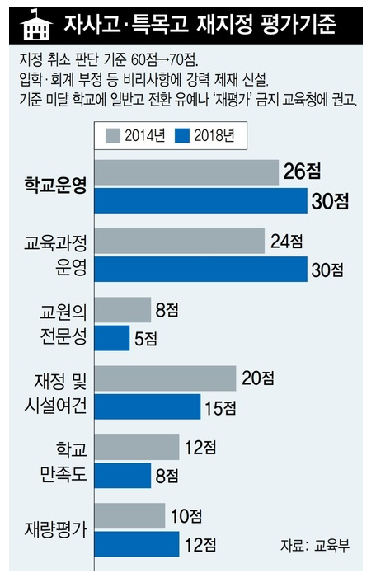
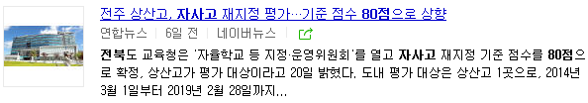
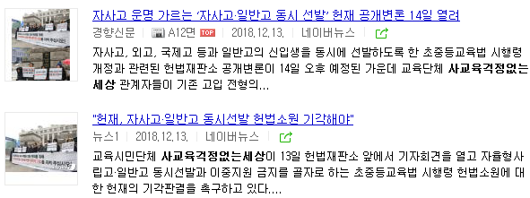
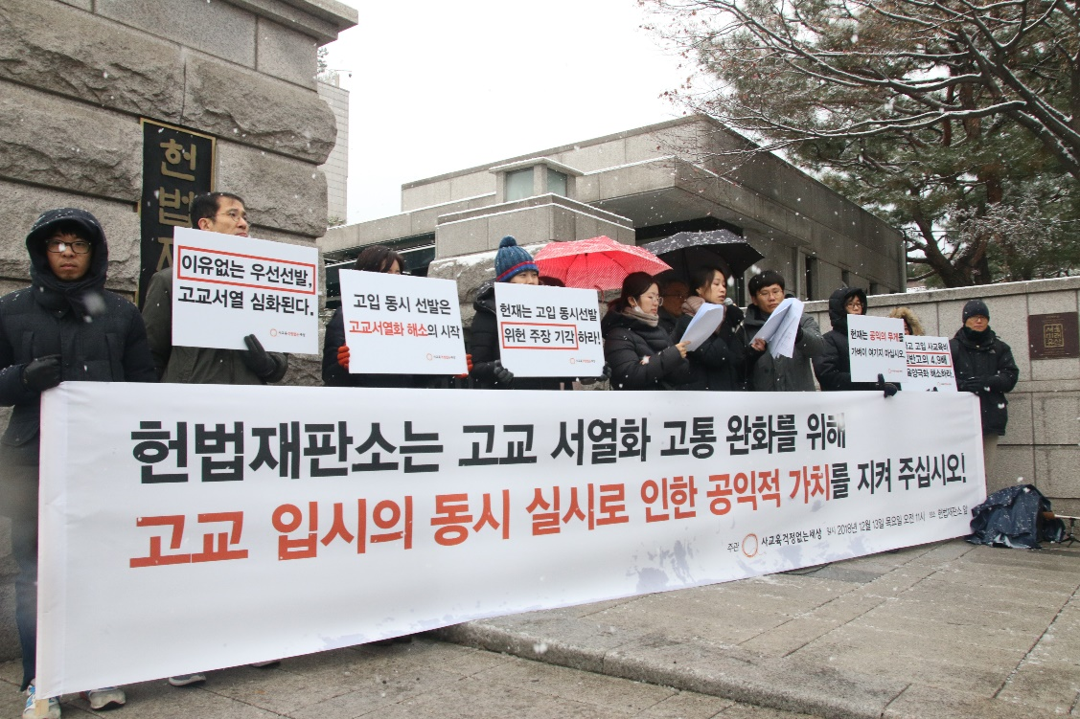

Slide 91
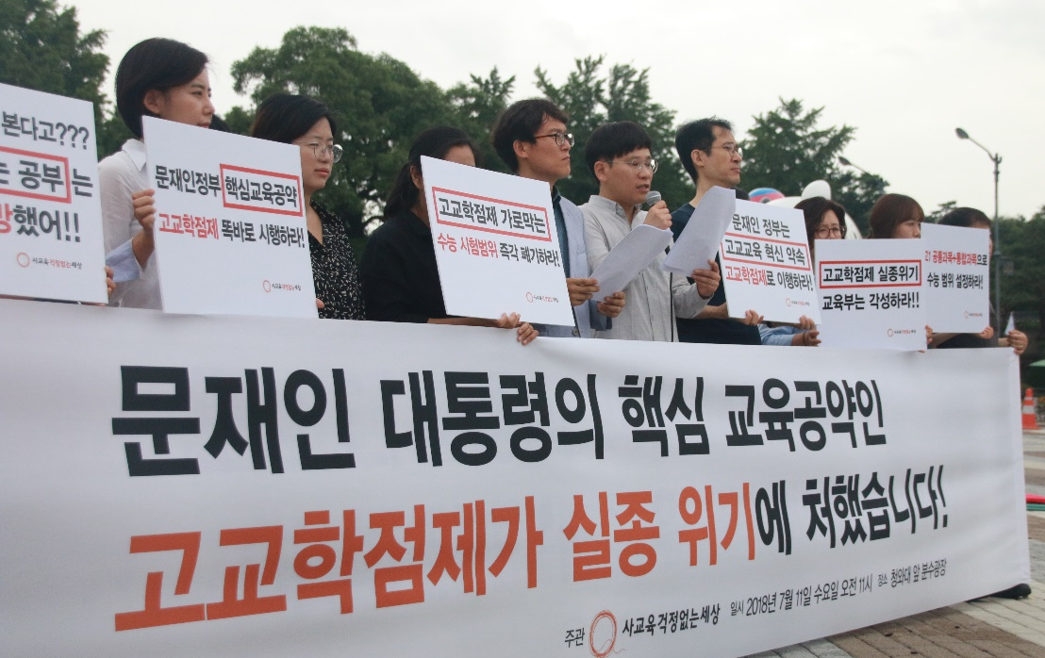
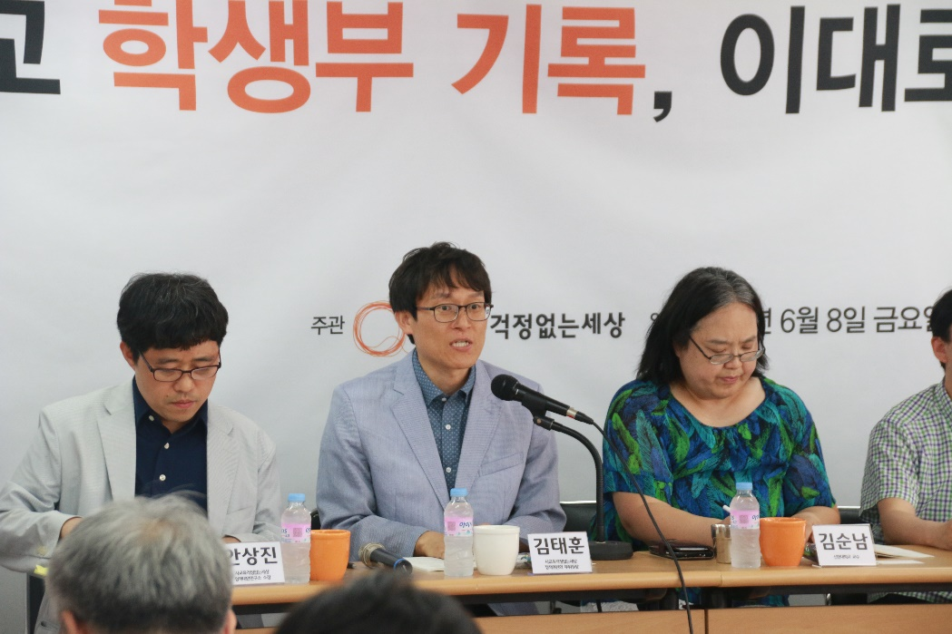
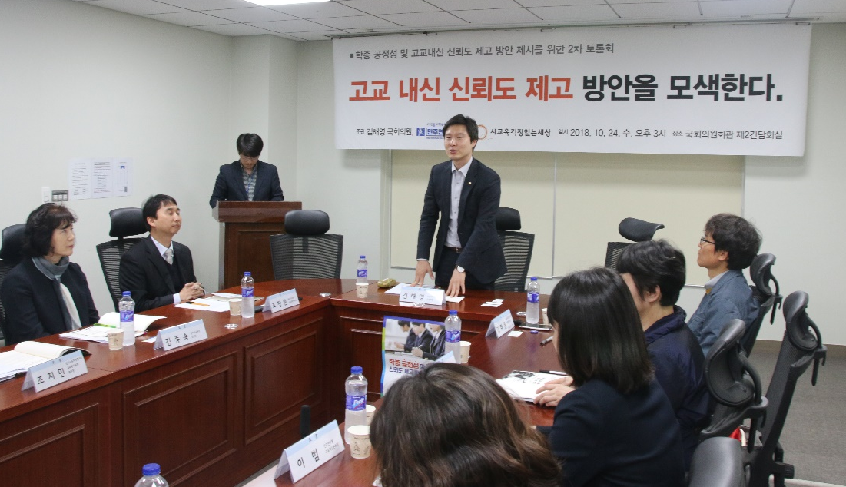
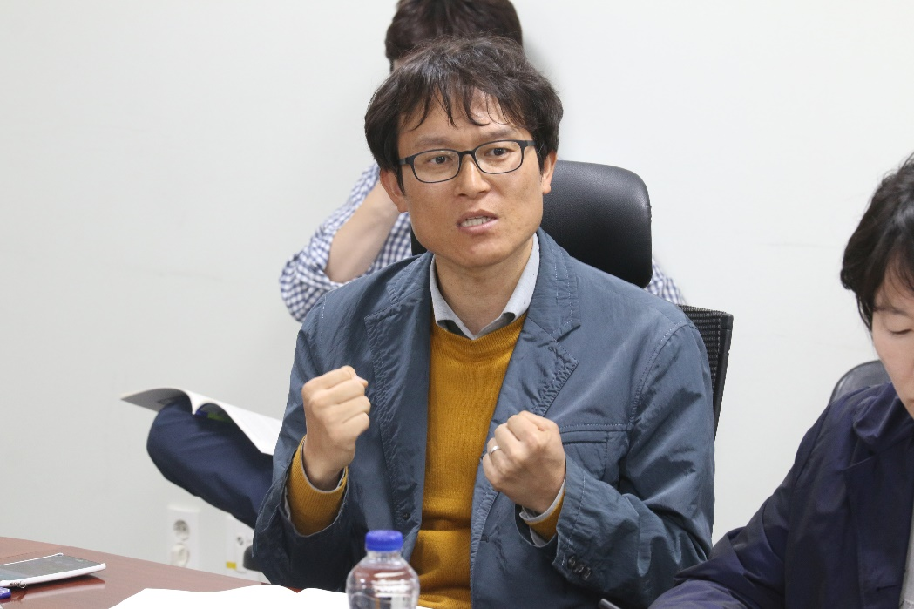

Slide 92
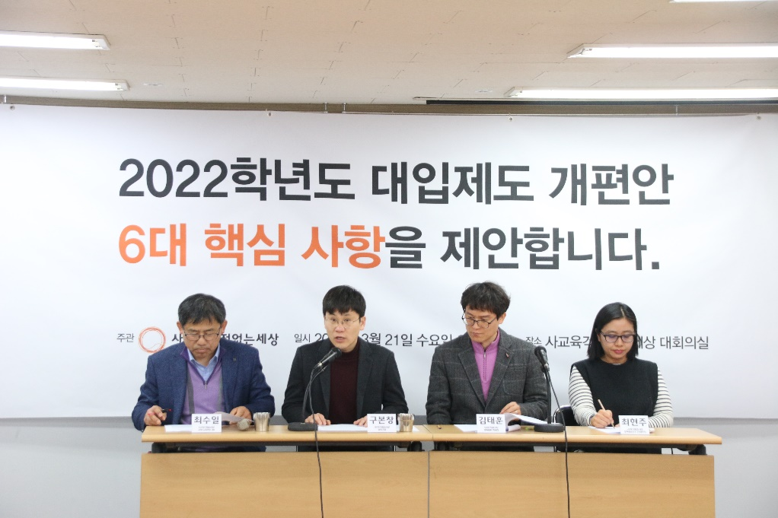
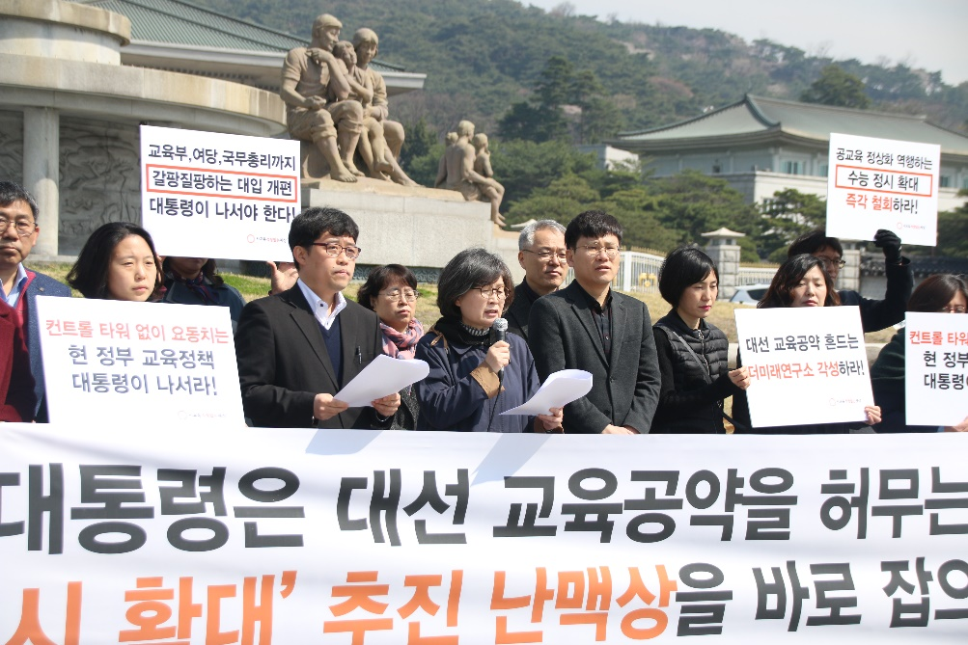
■수능 전형 50% 이상 확대 여론이 강한 상황에서 2022 대입 개편 확정안에서 수능전형 비율을 30% 정도로 결정되도록 방어함.
■학생부종합전형 공정성 담보를 위한 필수 방안을 발표, 정부에 지속적 촉구 중
■국민권익위원회와 협업하여 대학입학전형료 인하 및 산정기준을 마련하는 사업을 추진하였으며 4년제 대학입학전형료가 전년대비 6.9% 인하됨.
활동4: 대입전형 변화 유도 및 대입제도 개선 운동

Slide 93
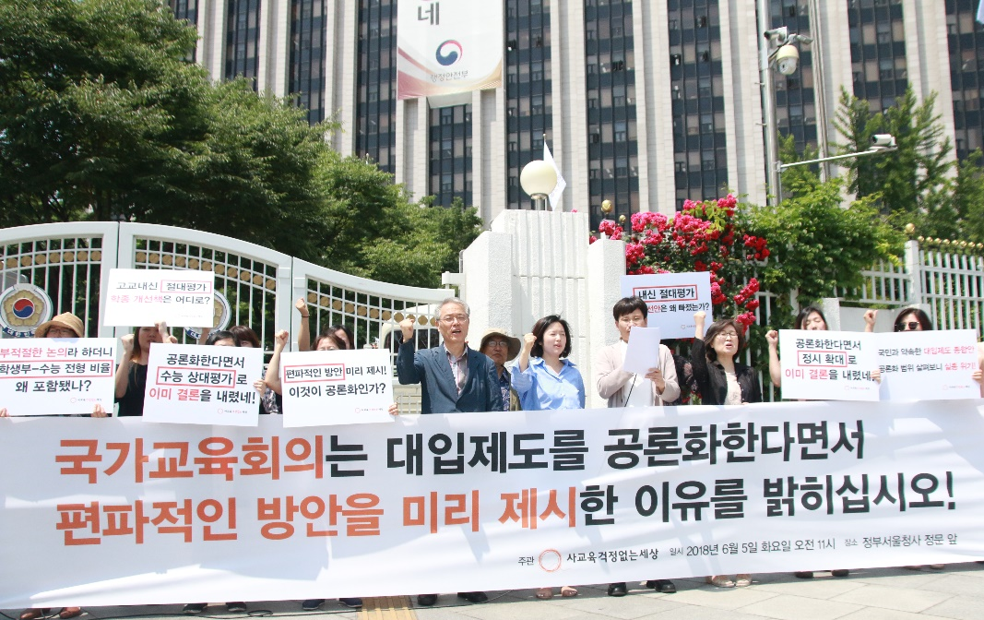
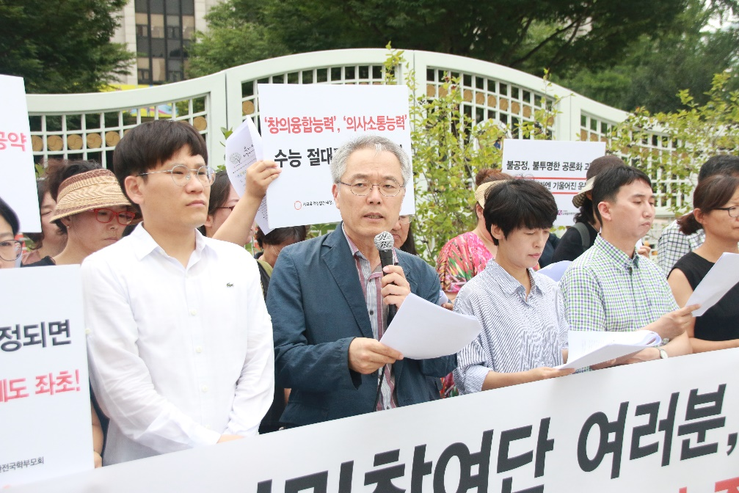

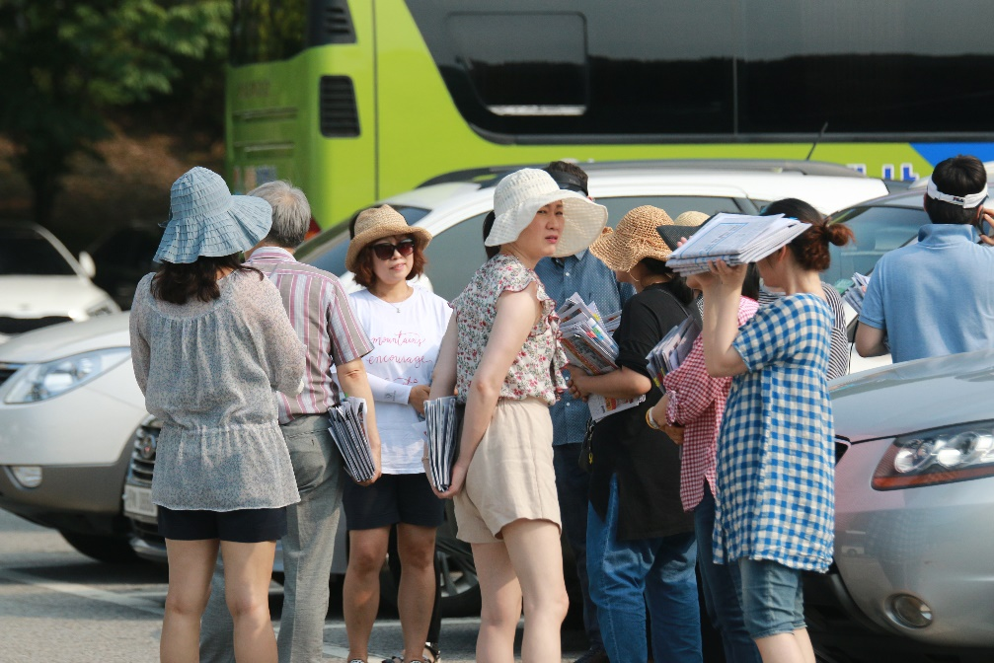

Slide 94
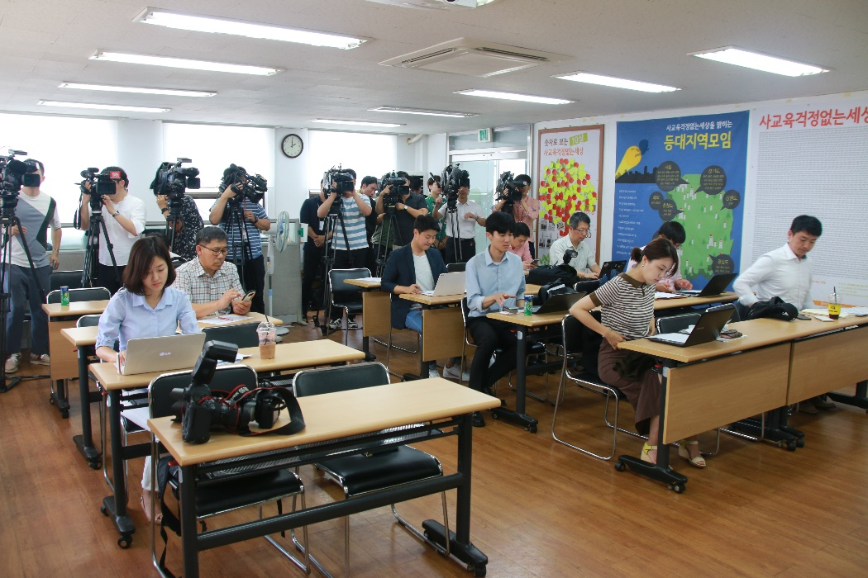
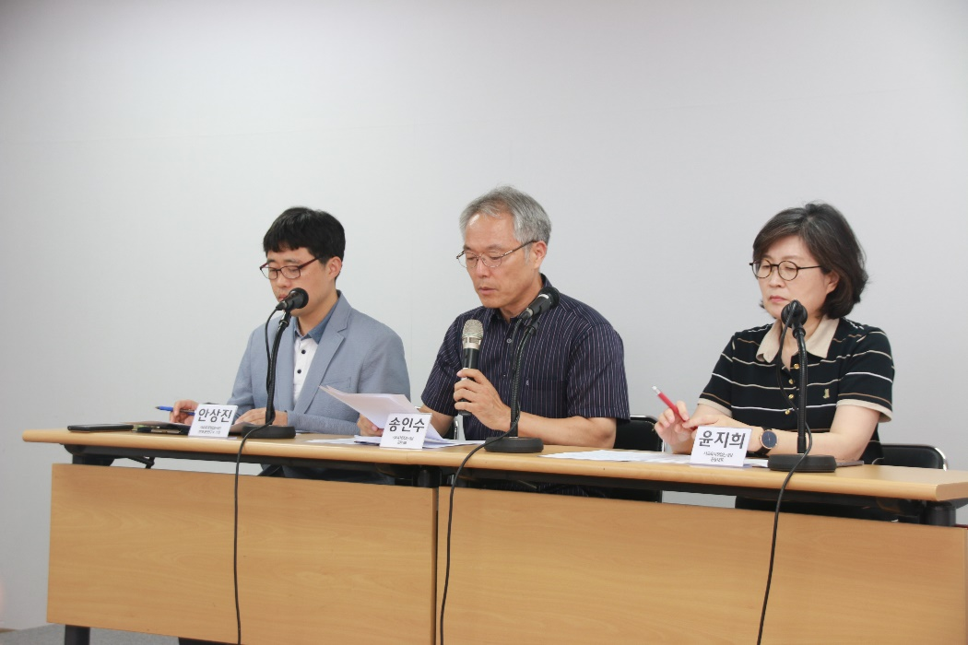
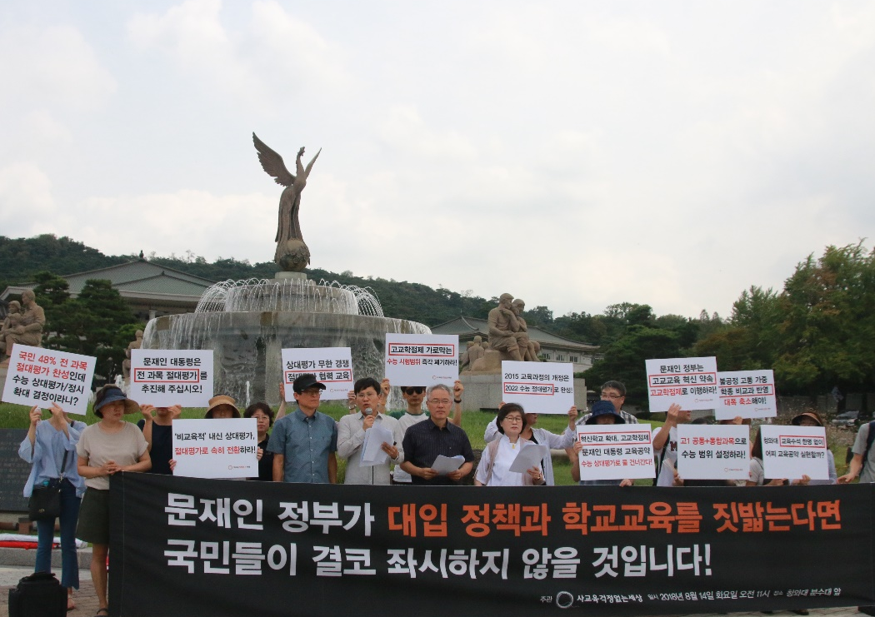
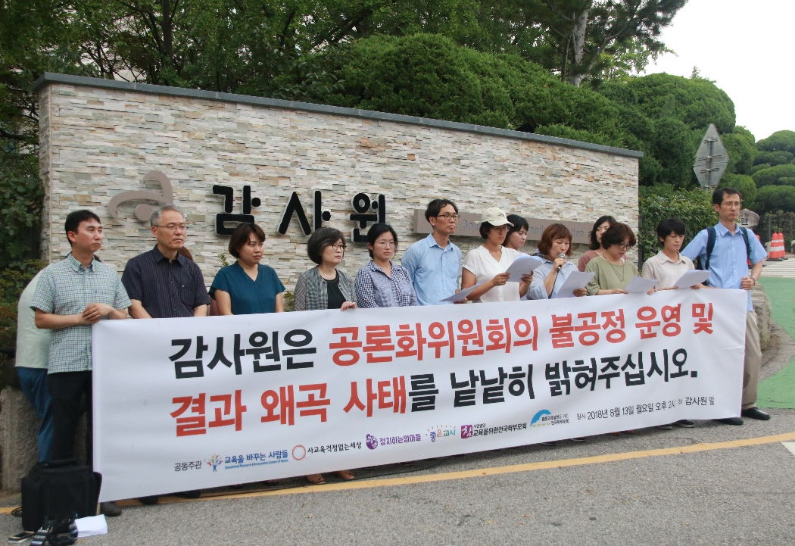

Slide 95
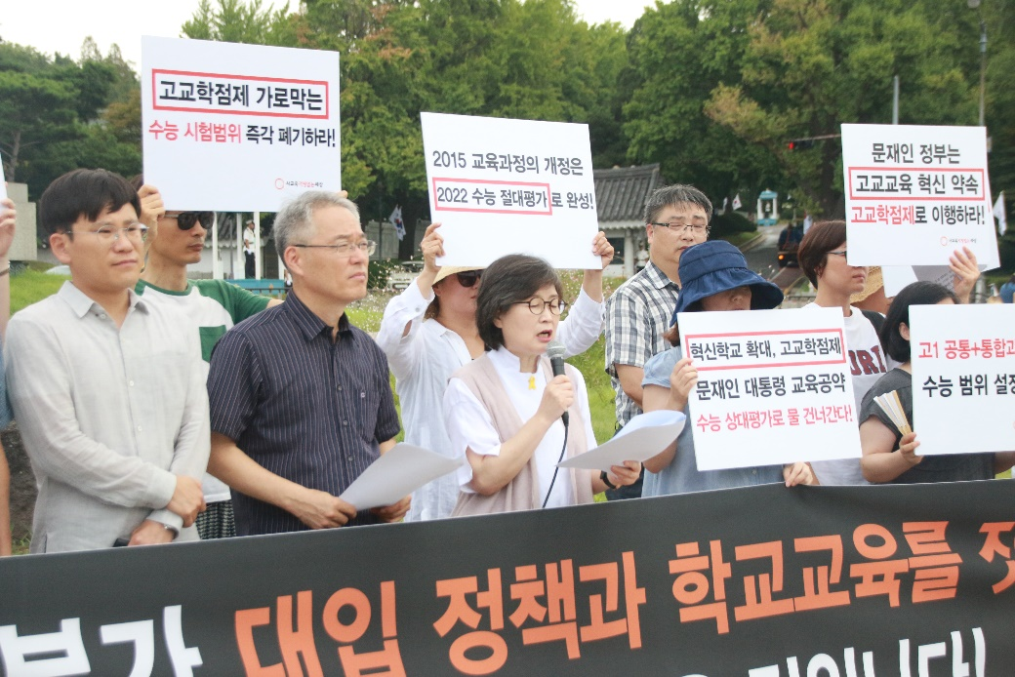
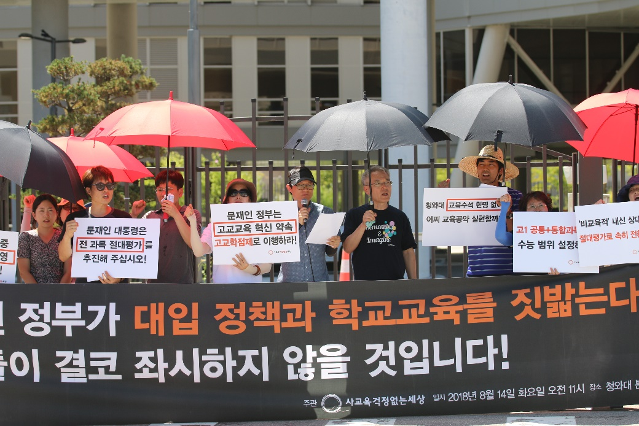



Slide 96





Slide 97





Slide 98


■ 2022대입공론화 과정이 교육 이슈를 전반적으로 주도하는 상황에서 대학입학보장제를 적극적으로 알리고 공론화할 여건을 마련하기 어려웠음.
■ 좋은학과설명회를 개최해 서열 중심의 대입 결정이 아닌 내실있는 진로직학 정보를 제공함.
활동5: 대학의 서열화 완화 및 교육 질 향상을 위한 운동

Slide 99


■ 정부의 공공기관 블라인드 채용 결정을 유도하여 출신학교 차별 개선 성과를 거둠.
■ 출신학교 차별 금지법 제정을 완료하지는 못했지만 단체의 지속적인 운동 진행으로 현재 5개 관련법안이 국회에 발의됨.
활동6: 학력 학벌 차별 관행 철폐를 위한 운동

Slide 100



Slide 101


■ 서울시교육청의 학원 ‘일요휴무제‘ 추진을 이끌어냄.
■ 민사고의 불법적 수학/과학 캠프 운영 등 사학의 불법적이고 비교육적인 행태를 사회적으로 고발함.
■ 매년 상승하는 사교육비와 관련해 정부의 종합대책 마련을 촉구함.
활동7: 학원 휴일 휴무제 등 학원법 개정 운동

Slide 102





Slide 103

■ 국민이 직접 미래교육 10년 청사진을 마련하고, 교육이 나아갈 길에 대한 비전을 제시하는 새로운 시민운동이라는 점에서 대중의 큰 공감을 얻음.
■ 폭넓은 대중기반 지지를 바탕으로 한 지속적이고 설득력 있는 운동 전개 필요
활동8: 미래교육의 청사진 마련 및 교육의 비전 제시

Slide 104



■ 교육감 교육 공약을 평가해 사교육 문제 등 교육정책 변화를 유도
활동9: 교육감 공약 평가를 통한 교육정책 변화 유도

Slide 105
실천활동
시민이 주인되는 시민운동
삶의 변화를 이끌어내는 시민운동

Slide 106
안정화된 지역(47개)
활동10 :삶의 변화를 위한 운동, 전국 55개 지역모임!
지역명 | 지역대표 | 모임일정
서울 종로 | 최성순/곽은주 | 비정기
서울 은평2기 | 남형은 | 비정기
서울 중랑 | 백선숙 | 월1회
서울 서초 | 김미진/김선자 | 월2회
서울 송파 | 채송아 | 월1회
서울 노원 | 김명희 | 월2회
서울 관악 낮 | 남미현 | 월1회
서울 관악 저녁 | 박경아 | 월1회
서울 은평/마포 | 심유선 | 월1호
경기 부천 역곡남부 | 남태일 | 월1회
경기 남양주 | 구현주 | 월1회
경기 양주 낮 | 윤경애 | 월1회
경기 양주 저녁 | 윤경애 | 월1회
경기 문산 | 권현미 | 월1회
경기 구리 | 신혜진 | 월1회
강원 춘천 | 최태희 | 월2회
지역명 | 지역대표 | 모임일정
서울 동작 낮 | 박안나 | 월1회
서울 동작 저녁 | 김관순 | 월1회
서울 강서 | 오윤원 | 월1회
서울 강남 | 김관순 | 월1회
서울 양천 | 문채희/윤경은 | 월1회
서울 용산 | 용은중 | 월1회
서울 서부 | 정애랑 | 웗1회
경기 부천 송내 | 정문기 | 월1회
경기 부천 역곡북부 | 나유진 | 월1회
경기 성남분당 낮 | 김진경/권정희 | 월1회
경기 성남분당 저녁 | 김진경 | 월1회
경기 수원 매탄 | 박정미 | 월2회
경기 용인 | 조정숙 | 월1회
경기 안양 | 이효정 | 월2회
경기 인천 송도 | 구옥정 | 월1회
경기 인천 | 박수현 | 월1회

Slide 107
활동10 :삶의 변화를 위한 운동, 전국 55개 지역모임!
지역명 | 지역대표 | 모임일정
충남 천안 | 고나영 | 월1회
충북 청주 저녁 | 전인선 | 월1회
충북 청주 낮 | 박성희 | 월1회
대전 | 반미순/윤희숙 | 월2회
경북 안동 | 박영건 | 월1회
울산 | 정현정 | 월1회
대구 낮 | 임영지/김재은 | 월1회
대구 저녁 | 김재은 | 월1회
마산 | 강주용 | 월1회
부산 | 김영숙 | 월2회
경남 거제 | 이미혜 | 월1회
광주 저녁 | 정철성 | 월1회
전북 전주 | 양희성 | 월1회
전북 익산 | 유양희/소미란 | 월1회
중국 상해 | 신희정 | 월1회

Slide 108
활동10 :삶의 변화를 위한 운동, 전국 55개 지역모임!
신생지역(6개)
예비모임(2개)
개척방식 | 지역명 | 지역대표 | 모임일정
단체 외부 강좌 | 경기 평택 | 박복남 | 월1회
 | 서울 송파 위례 | 황승애/박선민 | 월1회
지역 등대지기학교 | 부산2기 | 박소영 | 월1회
 | 충남 천안2기 | 홍보라 | 월1회
12기 등대지기학교 | 충남 청주2기 | 박성희 | 월1회
이웃모임 인큐베이팅 | 경기 의왕 | 송미소/임가영 | 월1회
개척방식 | 지역명 | 지역대표 | 모임일정
지역 등대지기학교 | 세종시 | - | 월1회
 | 경기용인2 | - | 월1회
총 55개 지역이 활동

Slide 109

지역밀착사업 – 지역등대지기학교 개최
활동10 :삶의 변화를 위한 운동, 전국 55개 지역모임!
지역 | 날짜 | 후속모임 | 후원회원화
대전 | 4/6~4/27 (주1회, 4회) | 세종 | 31/9명(29%)
천안 | 5/11~6/1 (주1회, 4회) | 천안2 | 62/9명(15%)
분당 | 5/10~5/3 (주1회, 4회) | 용인2 | 120/23명(19%)
부산 | 6/19~7/10 (주1회, 4회) | 부산2 | 65/10(16%)

Slide 110





지역밀착사업 - 지역등대지기학교
활동10 :삶의 변화를 위한 운동, 전국 55개 지역모임!

Slide 111






지역밀착사업 – 지역 행사에서 단체 홍보 부스 운영
활동10 :삶의 변화를 위한 운동, 전국 55개 지역모임!
-전북 익산/광주/서울 중랑 2회/용산(소책자, 현수막, 각종 자료, 상근자 지원)

Slide 112


사교육절감 연구 1차 결과 발표
활동10 :삶의 변화를 위한 운동, 전국 55개 지역모임!
1. 회원들의 사교육 절감을 심리적 요인과 자녀 관계의 변화 속에서 확인할 수 있었다.
2. 단체 활동을 통해 사교육과 관련된 정서적 측면이나 자녀와 관계 개선 및 사교육과 관련된 정보의 유용성과 합리적 선택에 도움을 많이 받았다.
3. 사교육문제의 해결을 위한 사회 참여에 대해 이전보다 더 적극적인 태도를 갖게 되었다.
4. 단체참여활동 기간이 길어질수록 사교육걱정감소 경험을 많이 하는 것으로 확인되었다.

Slide 113
활동11 : 주제별/연령별 필요를 채운 교육사업
강좌명 | 참가자(명) | 비회원(명) | 회원전환 비율/명
사교육걱정없는 사춘기사용설명서(6강) | 300 | 76 | 4%, 3명
어서와~ 육아는 처음이지? (6강) | 180 | 75 | 9%, 7명
겁내지 마, 할 일은 많아! (6강) | 262 | 65 | 14%, 9명
13기 등대지기학교 (7강) | 247 | 51 | 20%, 10명
방학 레시피 : 독서, 여행, 학습, 관계 (4강) | 224 | 62 | 8%, 5명
온라인 부모학교 | 146 |  | 8명
총계 | 1,359명 | 329명 | 13%, 42명

Slide 114


활동11 : 주제별/연령별 필요를 채운 교육사업

Slide 115



활동11 : 주제별/연령별 필요를 채운 교육사업

Slide 116


100인강사클럽: 98회 강의, 73명의 후원자, 5천명의 관심자를 얻음
활동11 : 주제별/연령별 필요를 채운 교육사업
 | 2011년 | 2012년 | 2013년 | 2014년 | 2015년 | 2016년 | 2017년 | 2018년
강의횟수 | 88회 | 88회 | 157회 | 172회 | 183회 | 146회 | 138회 | 98회
활동인원 | 22명 | 16명 | 25명 | 26명 | 41명 | 24명 | 20명 | 18명
잠재회원 | - | - | - | 251명 | 695명 | 1,535 | 1,660명 | 777명
회원모집 | 80명/ 88구좌 | 211명/ 278구좌 | 348명/ 602구좌 | 334명/ 612구좌 | 384명/ 709.5구좌 | 294명/ 469구좌 | 249명/ 388구좌 | 73명/ 129구좌
후원금 | 10,025,720원 | 8,467,900원 | 18,395,805원 | 17,524,687원 | 22,434,800원 | 17,697,645원 | 15,240,750원 | 7,071,490원

Slide 117





오픈강연회 – ‘사교육걱정을 줄이는 15분’
활동11 : 주제별/연령별 필요를 채운 교육사업

Slide 118

온라인에서 87명의 부모들을 만남 (11명 상담위원, 5명 서포터즈 활동)
활동12: 선배 부모들과의 연대, 노워리 상담넷
주제 | 총계
학원/사교육 정보 상담 | 1
학습 (학습법/학습태도) | 13
생활 및 심리 상담 | 34
진로진학 | 1
영어사교육 상담 | 2
수학사교육 상담 | 12
기타 | 14
이메일상담 | 10
계 | 87

Slide 119

찾아가는 상담넷
활동12: 선배 부모들과의 연대, 노워리 상담넷
신생지역모임에 찾아가 상담프로그램 진행
2. 파일럿 프로그램으로 상반기/하반기로 나눠 2개지역에서 시범진행
3. 지역모임 담당자와 참석자 그리고 참여한 상담위원 모두 매우 만족한 프로그램
4. 2019년에는 분기별 1회 씩 진행 예정
날짜 | 지역등대 | 특징 및 내용
5월17일(목) | 관악 낮모임 | 초등 저학년 자녀를 둔 부모
12월 8일(토) | 송파 위례 모임 | 유치 및 초등 저학년 자녀를 둔 부모
<12/8 송파위례모임>

Slide 120




활동13 : 183만 부모에게 바른 정보를 제공한 소책자 배포운동
2018년 누적배포
2,701부
(95만부)
2,282부
(36만부)
4,535부
(39만부)
3,525부
(13만부)

Slide 121
조직 정비
조직 컨설팅 1년차
건강한 조직문화 만들기

Slide 122

조직 역량 강화를 위한 계획 수립
조직정비 – 인사노무 체계 정비 및 조직 역량 강화

Slide 123
조직정비 – 인사노무 체계 정비 및 조직 역량 강화
갈등 해결 시스템 구축
영역 | 목적
임직원 윤리 규정 | 우리는 단체의 사회적 책임을 소중히 여기고, 후원자와 시민들의 가치와 신뢰를 얻기 위해 사업에서 공정한 기준에 따라 행동한다.
고충처리제도 | 조직 내 갈등의 사전 예방을 통해 협력적 노사관계를 구축한다. 개방적 조직문화 구축을 위한 토대로써 활용한다.
징계위원회 | 사교육걱정없는세상의 취업규칙에서 규정한 징계에 대하여 그 절차와 징계항목에 대하여 구체적으로 규정하여 징계결정에 신중을 기함을 목적으로 한다.

Slide 124

조직정비 – 인사노무 체계 정비 및 조직 역량 강화
채용 기준 마련 및 면접관 교육 실시
채용 공고와 입사 절차 매뉴얼 마련

Slide 125
리더십 역량을 높이기 위해 팀국장 리더십 코스를 진행함.
조직정비 – 인사노무 체계 정비 및 조직 역량 강화
회차 | 일시 | 주제 | 강사
1 | 3.15 | 새로운 사귐 그리고 팀빌딩 | 오규덕
2 | 3.29 | 나를 알기, 타인을 알기 – DISC | 오규덕
3 | 4.12 | 리더십 알기 | 오규덕
4 | 4.19 | ORID 실습 | 오규덕
5 | 5.17 | 코칭 1강 | 노동완
6 | 5.30 | 코칭 2강 | 노동완
7 | 6.7 | 코칭 3강 + 개별실습(백성주, 홍민정, 정지현 참여) | 노동완
8 | 6.28 | 코칭 4강 | 노동완
9 | 7.26 | 퍼실리테이터 1강 | 오규덕, 신민이
10 | 8.28 | 퍼실리테이터 2강 | 오규덕, 신민이
11 | 8.28 | 퍼실리테이터 3강 | 오규덕, 신민이
12 | 9.12 | 퍼실리테이터 4강(실습) | 오규덕, 신민이
13 | 9.27 | 리더십코스 결산모임 | 오규덕

Slide 126

조직정비 – 인사노무 체계 정비 및 조직 역량 강화
‘중간 리더십으로의 요청을 꼼꼼하게 익힐 수 있었다’
‘단체 내에서 리더 교육을 받는 것은 처음이다’
‘같은 주제로 같이 생각을 나누고 새로운 것을 배우게 되어 좋았다’
‘리더십 자체에 대해서 고민할 수 있는 시간, 성장을 고민하게 하는 좋은 계기’
‘중간리더로서의 역할과 임무 수행을 위한 방법을 구체적으로 알 수 있었다＇

Slide 127
조직정비 – 위기대응체제 운영 (Issue Management Team)
영어 방과후 허용, 대입 공론화 등 중요한 교육 정책이 결정되는 시점에 이슈를 점검하며 위기 예방 활동을 함.
이슈와 위기 발생에 있어 대응할 자신감이 생겼는가?
  “정기 모니터링을 하고 있고, 이슈/위기 대응을 할 수 있는 단위가 생겼고, 역할분담이 되어 있고, 자문을 구할 수 있는 전문가가 있어 2017년에 비해 위기 대응 자신감이 많이 상승했다. 이슈 관리 및 위기 대응에 있어 원칙과 매뉴얼을 기준으로 차분하게 실행할 수 있게 되었다.”

Slide 128
조직정비 – 위기대응체제 운영 (Issue Management Team)
담당 | 역할
위기 승인자(공동대표) | 위기 관련 상황 종합 보고 및 대책 전략 승인 받음. 대변인 결정.
위기 자문위원회 | 위기승인자 및 조정자와의 긴급한 논의 통해 조치 자문
위기 조정자(정지현) | 액션 플랜 팀 구성, 액션 플랜 개발, IMT를 통해 결정
위기 소통자(나성훈) | 위기 조정자와 메시지 개발 홍보 및 온라인 담당
위기 대변인(***) | 위기 소통자와 인터뷰 준비(주요 메시지 숙지) 이슈별로 홍보담당자 혹은 이슈 담당자가 할 수 있음.
법률(홍민정변호사) | 법적 검토
모니터단(실무팀 전체) | 이해관계자 모니터링 및 민심 분석

Slide 129
조직정비 – 노사협의회 안정화
노사협의회 내규와 평협 내규 정비, 연 4회 정기 운영
고충처리제도 운영 – 처리 건수 0건
 | 일시 및 장소 | 위원 | 의장(윤번제) | 결정공지
1분기 | 3.29 3층 세미나실 | 노측: 김은종, 나성훈, 김관순, 김성훈 사측: 송인수, 윤지희, 홍민정, 정지현 | 송인수 | 4.5
2분기 | 6.28 3층 세미나실 | 노측: 나성훈, 김관순, 양신영 사측: 송인수, 윤지희, 정지현 | 나성훈 | 7.23
3분기 | 10.10 3층 세미나실 | 노측: 나성훈, 양신영, 기숙영, 최승연 사측: 송인수, 윤지희, 홍민정, 정지현 | 정지현 | 10.25
4분기 | 12.18 3층 세미나실 | 노측: 나성훈, 양신영, 기숙영, 최승연 사측: 송인수, 윤지희, 홍민정, 정지현 | 나성훈 | 12.21

Slide 130
조직정비 - 총평
기획지원실이 독립적으로 운영되고 인사노무 전담 실무자가 생겼고, 조직 컨설팅을 통해 인사 노무, 조직문화 정비의 체계를 갖추어 나가고 있다.
그동안 운동의 확대를 위한 사업에 많은 에너지를 쏟으면서 건강한 조직으로 성장하기 위한 노력을 해도 체감하기 어려웠는데 기획지원실을 통하여 인사 노무 체계 정비, 중간리더 성장을 위한 시스템 가동, 가치체계 재정립을 위한 논의 등을 추진하며 건강한 조직으로의 변화를 꾀하고 있다.

Slide 131
2018년
재정 결산

Slide 132
연말 평가 주요 특징
■ 2018년도 총수입, 약 14.2억원
■ 수입은 기관 후원(20곳)과 개인 후원(4,155여명)
이 차지하는 비중(86.9%)이 크고, 그 외에 강좌 등
의 참가수입, 인세 수입, 소책자 신청비등임.
■ 2018년도 총지출 약 13.5억원, 인건비는 9.5억, 사무 운영비는 0.8억, 사업비는 3억, 기타 약 0.1억(비품, 법인세 등)

Slide 133
■ 수입 부분
내 역 | 금 액 | 비 율 | 월평균 | 비 고
1.정 기-개인후원 | 1,217,043,000 | 85.1% | 101,420,250 | 현재 회원 약 4,155명(2018년 12월)
2.비정기-개인후원 | 26,887,655 | 1.9% | 2,240,638
3.정 기-기관후원 | 25,150,000 | 1.8% | 2,095,833 | 현재 20곳
4.특별후원금 | 31,600,000 | 2.2% | 2,633,333 | 교육의 봄
5.행사참가수입 | 7,284,000 | 0.5% | 607,000 | 등대 졸업 여행, 회원MT 등
6.교육강좌수입 | 76,598,740 | 5.4% | 6,383,228 | 사춘기 사용설명서, 영유아 부모 특강 행복한 진로학교, 등대지기 학교, 초등 학부모강좌 온라인 강좌(6개 강좌)
7.소책자 | 5,126,500 | 0.4% | 427,208 | 아깝다 학원비, 아깝다 영어 헛고생 찾았다 진로, 웃어라 수포자
8.인세수입 | 6,270,120 | 0.4% | 522,510 | 수포자 신분 세탁 프로젝트, 하고 싶은 일 해
9.기타 | 8,813,712 | 0.6% | 734,476 | 이자수익, 도서판매, 강의장이용 등
10. 전년도 이월금 | 24,765,268 | 1.7% | 2,063,772
합 계 | 1,429,538,995 | 100% | 119,128,250

Slide 134
※ 수입 : 정기 후원이 86.9% 비중

Slide 135
■ 지출 부분
내 역 | 금 액 | 비 율 | 월평균 | 비 고
1. 사무인건비 | 106,696,466 | 7.9% | 8,891,372 | 재정/나눔국 상근자
2. 사무운영비 | 82,682,927 | 6.1% | 6,890,244 | 통신비, 사무용품비, 회원관리비 등
3. 사업비 | 303,557,486 | 22.4% | 25,296,457 | 각종 사업 진행비
4. 사업인건비 | 847,926,655 | 62.4% | 70,660,555 | 현재 상근자 24명+대표 1인
5. 기타 | 16,928,140 | 1.2% | 1,410,678 | 비품, 법인세 등
합 계 | 1,357,791,674 | 100% | 113,149,306

Slide 136
※지출 : 인건비, 70.3% 비중

Slide 137
2018 개인-정기 후원자 가입 상황
- 2018년 월별 회원 수(신규 회원가입자 수 545명, 탈퇴 785명, 전체 240명 감소)

Slide 138
2018년 월별 후원 구좌수
1년간 감소구좌 약 417.3구좌
(신규구좌-1,123.3구좌, 증액구좌-476.6구좌, 감액구좌-274.5구좌, 탈퇴구좌-1,742.7구좌)

Slide 139
■ 2019년 1월 후원자 숫자
(1월23일)
* 개인 정기 후원
* 기관 후원
구좌 수 | 인원(명) |  | 구좌 수 | 인원(명)
1구좌이하 | 1,307 |  | 10구좌이하 | 107
2구좌이하 | 1,819 |  | 15구좌이하 | 12
3구좌이하 | 491 |  | 20구좌이하 | 9
4구좌이하 | 59 |  | 30구좌이하 | 4
5구좌 | 208 |  | 40구좌이하 | 1
6구좌 | 8 |  | 50구좌이하 | 3
7구좌 | 14 |  | 90구좌이하 | 1
8구좌 | 4
총 합 |  |  | 4,047명
구좌 수 | 단체 수
198구좌 | 20
※1인 평균 : 2.3구좌

Slide 140
*연도별 후원자 증감표

Slide 141
2018년
회계감사

Slide 142


※ 이틀에 걸쳐 회계 감사를 받음
(2019. 1. 16~17)

Slide 143
2018년
사업감사

Slide 144



Slide 145
사업감사에 대한 답변
정관의 정합성 제고
(1) 임원의 임기만료 시점이 정기 총회 시점보다 앞서 있어 임기 만료 전에 임시 총회를 개최해야 하는 번거로움이 발생하는 문제
▶법률 검토를 거쳐 적절한 정관의 수정 여부를 행정적으로 어긋나는 일이 발생하지 않도록 하겠습니다.
(2) 이사장 유고시의 대행체제 조항이 통일성이 부족하다
▶ 제27조의 경우 이사회소집의 특례 조항으로 이사장 및 이사장이 지정한 이사 모두가 이사회 소집을 거부할 때의 경우이므로 통일성이 없는 것이 마땅하다는 법률 검토를 받았습니다.
(3) 상임이사의 수를 정관에 지정하고 있어 실무지도력의 변화가 있을 시 정관 개정이 필요하다
▶ 차기 총회 전에 개정안을 마련하도록 하겠습니다.

Slide 146
사업감사에 대한 답변
2. 상임이사(대표) 선임 절차에 대해 내규 마련
정관에는 상임이사 선임을 이사장이 임명권을 갖는다는 것 외에 구체적인 자격이나 선임 절차까지 정하고 있지 않아 회원들의 총의가 그 선임과정에 충분히 반영될 수 있는 하위 규정 마련의 필요 지적에 대해 잘 이해를 했습니다.
▶ 다른 기관들의 모범적 사례를 참고하여 하위 내규 마련 필요 여부 및 구체적 조항 마련에 대해 차기 총회 전까지 정비하겠습니다.

Slide 147

2019년 신년
계획 발표

Slide 148
우리 현실

Slide 149

‘가치TF 워크숍’- 우리 현실

Slide 150
사업 기조

Slide 151

1. 2022년 7대 공약, 실현 시기 일정은 조정하고, 공약 내용의 기조 일부 재조정해 지속 추진

Slide 152



2.리더십 전환기 대비①: 조직 정비
2008년 창립총회 : 푸르른 시절
2019년 : 그로부터 11년이 흘렀다

Slide 153
현 대표들 임기가 2020년 2월로 종료, 총 12년 임기 수행한 셈이며, 이에 발맞추어 멀지 않은 시일 내 리더십 이양 등 전환 위한 과정을 밟아야 함. 대표들이 늙어가면서 단체도 늙거나 다음 세대 리더십들이 성장할 기회를 막아서는 안될 것임.

Slide 154


■ 2019년에는
▲우리 단체 비전, 미션, 핵심 가치를 정확히 세우고,
▲10년 플랜을 준비하여, 미션과 핵심 가치가 중심이 되는 조직 형태를 취하고,
▲새로운 리더십을 준비해야 할 때임.

Slide 155


■ 내부적으로는 상근 직원들의 역량을 더욱 끌어올려 창업자들에 의존하는 관성을 해소하고 각 국장과 팀장 책임 하에 국별 자율적 업무 추진 및 책무성이 제고되도록 힘씀.
2018년의 경우에도, 각 국별 자율성의 정도가 이전보다 많이 신장된 것으로 이해함. 그 기조를 올해도 유지할 것임.

Slide 156


■ 미션과 핵심 가치에 따른 조직 운영 선순환 체제 유지,역량 강화 - 오규덕 대표 통한 지원.
-채용 기준, 스텝들에게 요구되는 기준,
국장에 의한 분기별 국원 평가 및 상담
-핵심 가치를 내면화하는 학습 공동체

Slide 157
▣ 새로운 10년 플랜 및 리더십 발굴 일정표
 | 1~2월 | 3~6월 | 7~9월
가치 TF | ▲미션, 비전, 핵심 가치 정리 및 그에 근거한 규범/행동 수칙 정비 완료►이사회 통과 처리 ▲핵심 회원들 워크숍 | ▲10주년 시점에서 회원 및 시민들 참여, “사교육걱정없는세상에 바란다” 공청회 ▲새로운 10년 플랜 준비 | ▲새로운 10년 플랜 확정 및 새로운 리더십 준비 과정 발표 ▲회원들 의견 수렴의 과정 거쳐 2020년 총회발표

Slide 158
3.리더십 전환기 대비 ② :
핵심 회원들이 운동의 실질
주체로 참여하는 구조 확립.
‘가치TF 워크숍’ 중

Slide 159
그동안 사업은 상근 인력이 감당하고 회원들은 대체로 이를 후원하고 조력하는 존재, 혹은 서비스를 받는 존재로 인식되어 옴. 그러나 창업자 대표들에게 의존해왔던 경향을 탈피해야 할 리더십 전환기에, 상근자들에게만 현재 우리 단체에 요구되는 모든 책임을 지울 경우, 그로 인한 부담이 커지면서 동시에 단체의 전체역량 규모가 위축될 우려가 있음.

Slide 160
따라서 이제는 대표들의 의존성을 해소하는 방안으로, 한편으론 국별 위임과 책임의 영역을 확대하고, 상근자들의 역량을 키우되, 다른 한편으로 핵심회원들이 우리 운동의 중심으로 들어와 상근자들과 운동의 파트너가 되는 구조로의 전환이 시급함.

Slide 161


참여연대 조직에서 배운다

Slide 162
이런 조직 형태는 ‘참여연대’가 대표적으로서, 다만 참여연대는 ‘전문가 그룹들’로 구성된 위원회 조직이며, 전문가 위원회와 상근 조직의 역할과 권한이 5:5 상태로 배분될 정도로 바깥 자원 활용에 매우 기민한 조직.
우리의 경우엔 참여연대의 전문가 위원회 구조를 수정해서, 전문가들과 함께 해당 분야 역량을 갖춘 회원들이 각각의 영역으로 들어와 각 사업에 파트너십을 구축하는 것에 차이가 있음.

Slide 163
앞으로 원칙적으로는 모든 사업별로 상근자 자신들의 업무와 관련, “회원+전문가들”로 구성된 위원회를 만들어, 이들과의 긴밀한 협업을 통해 해당 업무 피드백, 인적 자원 활용, 핵심 회원 활동가들의 상근 인력으로의 충원 등 사업 추진을 위한 동반체계 구축 등이 필요함. 따라서 새해 사업 구상 시 각 사업에 “회원+전문가”그룹이 어떻게 사업에 결합될 것인지를 필수적으로 포함시켜야 함.

Slide 164

4.정치적 악조건 속에서도 운동의 대중적 기반을 튼튼히 하여 운동의 후퇴를 막을 태세 구축.

Slide 165

쉬운 싸움, 어려운 싸움

Slide 166


중심잡기와 전략이 필요할 때
■ 유치원 어린이집 영어 특별활동 ■ 초등 1,2 방과후 영어 | ■ 출신학교차별금지법 ■ 고교체제 단순화 ■ 학원 일요 휴무제 ■ 줄 세우기 없는 학교 ■ 수포자 없는 입시플랜 ■ 영유아 인권법 ■ 학원 선행교육 금지 ■ 학종 비교과 개선 ■ 직업간 임금 격차 해소
■ 수능 절대평가 ■ 학생부중심전형 | ■ 대학 체제 개편
대중들의
이해정도
대중들의
동의정도

Slide 167


같은 어려움과 실패를 반복하지 않는다.

Slide 168
2018년 전후로, 정치가 우리를 막을 경우, 운동이 그 지점에서 한계를 봉착하고 그것이 운동의 퇴행을 가져오는 문제를 여실히 경험함. 정치가 우리 운동에 무관심하거나 부정적인 것은 핵심 교육 정책과 관련, 우리가 제시하는 정책 아젠다가 개혁적 시민들 사이에서조차 논쟁적이며 일정한 정도 일부 혹은 다수 국민들의 정서와 간극이 있기 때문임.

Slide 169
따라서 정치에 영향을 주는 대중적 흐름을 살피면서, 우리의 중심은 유지하되, 대중의 언어와 대중 친화적인 방식을 선택하며, 나아가 대중들의 필요에 응답하는 ‘민심 수용적 운동’의 필요성도 절실한 상태임.

Slide 170
과제로서 ▲(제1과제) 대중들이 우리가 요구하고 제안하는 교육정책에 대한 이해도를 높일 수 있는 방안을 찾으며, ▲(제2과제) 대중들이 지지할 교육 민생 정책 과제를 발굴 제시(예: ‘불수능 소송’ 등)함과 더불어, ▲(제3과제) 민심 수용적 방향과는 반대로 잘못된 민심을 바꾸는 것도 필요. 시민들의 정책에 대한 퇴행적 요구와 연결된 ‘의식의 퇴행’을 막을 다각적인 실천 전략, 캠페인 등을 마련함과 동시에 ▲(제4과제) 이런 사업들을 만들어가는 주체로서 상근자들을 넘어서 핵심 회원들이 참여해서 추진하는 조직 형태가 필요함.

Slide 171

제2,3과제 관련, 문재인 정부의 공약 이행을 위한 정책 운동에 초점을 맞추고 의식 개혁 실천운동에 상대적으로 관심을 덜 관심을 가졌지만, 이제 다시 균형을 추구할 필요 있음.

Slide 172





시민들과 함께 한 의식개선 캠페인

Slide 173
대중의 흐름을 바꾸는 전략4
과제 | 영역 | 사업 예
제1과제 | 정책 과제를 대중들이 쉽게 이해하도록 번역 | 역량이 있는 회원들로 구성된 ‘정책 번역가 위원회’
제2과제 | 대중 친화적 민생 정책 과제 발굴 | 불수능소송, 사교육 소비자 주권 운동
제3과제 | 시민의 퇴행적 의식 개선운동 | 소책자 리뉴얼 보급+캠페인
제4과제 | 이 운동의 회원 기반 체제 구축 | 영역별 전문가=회원 위원회

Slide 174






이를 위해서는 회원들이 이 운동의 중심에 들어와서 회원들의 언어와 문제 의식으로
운동에 힘과 에너지를 주는 것이 필요함.

Slide 175




이미 우리 속에 있는 회원 참여모임

Slide 176
사업목표

Slide 177
■ 정책국
※ 기존사업 : 계속 추진 여부에 대한 타당성 평가를 통해 사업 계획 수립.
-영유아 정책 운동
-선행교육 규제법 개정
-고교체제 및 입시 개편
-대학입시제도 개선

Slide 178




※ 신규운동: 사교육소비자 주권 운동 등

Slide 179



★ 제1사업: 사교육 소비자 주권 운동 추진. 대부분의 시민들과 학부모들이 학원 사교육을 이용하는 상황에서, 그 시장에서 일어나는 수많은 문제들로 인해 손해 보고도 이를 대변해 주는 운동체가 없어서 끙끙거려왔던 시민들에게 든든한 보루와 같은 존재가 되고 느슨했던 시민친화적인 관계의 복원도 될 것.

Slide 180




★ 제2사업: IB를 통한 새로운 대입과 내신제도
개혁의 아젠더 타당성 점검 및 확산

Slide 181


★ 제3사업: 공교육의 ‘책임교육’ 정책 운동

Slide 182




★ 제4사업: 서열화된 대학체제 개편 시민운동

Slide 183


★ 제5사업: 직업 간 임금 격차 문제: 채용, 임금
시장 기초 연구 및 실태 파악

Slide 184




■ 사업국
※ 기존 사업
교육사업, 소책자-100인강사, 상담넷, 지역모임
등대학교 등 교육사업
소책자 배포 사업
지역모임/상담넷/100인강사

Slide 185





※ 신규 사업
★ 제1사업: 사교육 절감 프로젝트를 지역모임에 적용 확산하고 전국 교육청 확산 기반

Slide 186


★ 제2사업: 영유아 소책자 등 정보 공유

Slide 187
■ 나눔국
①후원자 감소의 대대적 전환, 역전
②후원자 확보 문제는 나눔국 만의 과제가 아니라, 모든 국의 공동 과제. 이와 관련 긴밀한 국별 모금 TF 정례 회의 가능성.
③모금에 대한 새로운 가능성 시도
-적극적인 강연 활동
-회원 기반 후원 확대 운동 등
*회원+ 전문가 중심 모금위원회 구성 운영

Slide 188
■ 미디어국
- 영상 미디어 지원 직원이 아닌, 영상 미디어 운동가로서의 기능을 서서히 강화.
■ 기획/홍보지원실
- 교육 정책 번역가/시민기자단 등
- 새로운 10년 플랜 등 미래 설계

Slide 189
각종 위원회

Slide 190
■ 정책(* : 기존 기구)
영역 | 위원회 신설 여부 | 성격 | 명단
정책위원회* | 기존 | 전문가+회원
대학위원회 | 신설 | 전문가+회원
사교육위원회 | 신설 | 전문가+회원
공교육위원회(책임교육) | 신설 | 전문가+회원
수학사교육포럼* | 기존 | 전문가+회원
영유아사교육포럼* | 기존 | 전문가+회원
채용 및 노동위원회 | 신설 | 전문가+회원
법률위원회* | 기존 | 전문가+회원

Slide 191
■ 사업국
영역 | 위원회 신설 여부 | 성격 | 명단
100인 강사 포럼* | 기존 | 전문가+회원
등대장 모임* | 기존 | 전문가+회원
상담넷* | 기존 | 전문가+회원
캠페인 위원회 |  | 전문가+회원
사교육절감TF |  | 전문가+회원 | 회원대표들, 나눔국, 회원들, 지역모임, 100인 강사

Slide 192
■ 기타
영역 | 위원회 신설 여부 | 성격 | 명단
홍보위원회 | 기존 | 전문가+회원
모금위원회 | 기존 | 전문가+회원
*1~2월 명단 추리고 3월부터 위원회 본격 가동.
*회원위원회 활성화 정도에 대한 점검 평가 필요
*월 1회 정례화 모임 : 상황 보고 및 공유, 새 사업에 대한 타당성 점검 차원.
*참여연대 상황 점검할 것임.

Slide 193
감사합니다!

Slide 194
2019년 예산

Slide 195
2019 예산 – 수입 부분
약 850여명의 회원 증가 목표로 후원금 책정 및 교육강좌 사업과 영유아소책자 제작 및 판매로 예산을 15억 5,000만원으로 편성.
수입 부분
▲연초모금(약540구좌) 및 외/내부강의(연720구좌)
▲영유아 소책자 제작 및 판매 (약 1,900만원)
▲교육강좌 수입 (연 약 1억 1,500만원)
▲신규 후원 순증 숫자 850명 확보

Slide 196
2019년 전체 예산표 : 수입
계정과목 | 2019년 |  | 증감률
 | 18결산 | 19예산
Ⅰ. 수익 | 1,389,689,895 | 1,449,500,000 | 104%
1 . 일반후원금 | 1,269,080,655 | 1,282,640,000 | 101%
가. 일반후원금 | 1,269,080,655 | 1,282,640,000 | 101%
(1) 정기후원금(개인) | 1,217,043,000 | 1,234,480,000 | 101%
(2) 정기후원금(단체) | 25,150,000 | 24,160,000 | 96%
(3) 비정기후원금(개인) | 26,887,655 | 24,000,000 | 89%

Slide 197
2 . 목적후원금 | 31,600,000 | 10,000,000 | 32%
가. 목적후원금 | 31,600,000 | 10,000,000 | 32%
(1) 특별후원금 | 31,600,000 | 10,000,000 | 32%
3 . 행사수입 | 89,009,240 | 156,860,000 | 176%
가. 행사수입 | 89,009,240 | 156,860,000 | 176%
(1) 행사참가수입 | 7,284,000 | 9,300,000 | 128%
(2) 소책자신청비 | 5,126,500 | 32,200,000 | 628%
(3) 교육강좌수입 | 76,598,740 | 115,360,000 | 151%
Notes:
소책자신청비 : 영유아소책자 제작 판매수입 포함.

Slide 198
Ⅱ. 사업외수익 | 35,820,817 | 36,835,000 | 103%
(1) 이자수익 | 74,656 | 75,000 | 100%
(2) 강의장이용수입 | 870,000 | 780,000 | 90%
(3) 인세수입 | 6,270,120 | 21,200,000 | 338%
(4) 도서판매수입 | 649,100 | 480,000 | 74%
(5) 자료집판매수입 | 464,000 | 900,000 | 194%
(6) 홍보물판매수입 | 77,000
(7) 타기금전입금 | 27,415,450
(8) 잡수입 | 491 | 13,400,000

Slide 199
Ⅲ. 기타 | 6,678,465
(1) 외상매출금의 처분 | 2,359,340
(2) 부가세예수금의 발생 | 2,592,865
(3) 예수금의 발생 | 1,726,260
Ⅳ. 전기(월)이월 | 24,765,268 | 71,747,321
(1) 현금 | 1,220,450 | 176,400
(2) 예금 | 23,544,818 | 71,570,921
합 계 | 1,456,954,445 | 1,558,082,321 | 107%
Notes:
합계 부분은 수정하였습니다. 원래 총 합계는 1,616,854,945원 인데 타기금전입금에 해당하는 81,949,910원을 제하고 합계 금액을 기록하였습니다.

Slide 200
2019년 예산 – 지출 부분
2019년에는 영유아 소책자 제작 및 기존 소책자 추가 제작 사업 등으로 약 15억 5,000원 예상
▲ 인건비 : 약 10억(월 8,700만원) 예상, 현재 상근자 29명, 복직 예정자 2명
▲ 소책자 제작 : 약 4,100만원(영유아소책자 제작, 기존 소책자 추가 제작)
▲ 소식지 제작 : 약 1,300만원 예상
▲ 사업비 : 약 3억 2천만원 예상

Slide 201
2019년 전체 예산표 : 지출
계정과목 | 2019년 |  | 증감률
 | 18결산 | 19예산
Ⅴ. 비용 | 1,340,863,534 | 1,543,652,321 | 115%
1 . 사무운영비 | 189,379,393 | 257,215,277 | 136%
가. 인건비 | 106,696,466 | 148,106,597 | 139%
(1) 급여 | 90,057,303 | 126,329,640 | 140%
(2) 4대보험료 | 9,269,734 | 11,249,489 | 121%
(3) 퇴직급여 | 7,369,429 | 10,527,468 | 143%

Slide 202
나. 사무관리비 | 82,682,927 | 109,108,680 | 132%
(1) 복리후생비 | 10,705,160 | 14,200,000 | 133%
(2) 경조사비 | 1,165,000 | 1,200,000 | 103%
(3) 사무용품비 | 1,740,560 | 1,800,000 | 103%
(4) 수도광열비 | 6,295,320 | 6,360,000 | 101%
(5) 건물관리비 | 1,411,200 | 1,411,200 | 100%
(6) 운반비 | 73,510 | 120,000 | 163%
(7) 회의비 | 3,677,670 | 5,100,000 | 139%
(8) 통신비 | 10,314,724 | 12,689,000 | 123%
(9) 소모품비 | 695,570 |  | 0%
(10) 여비교통비 | 831,823 | 840,000 | 101%
(11) 수선비 | 1,502,000 | 2,400,000 | 160%
(12) 도서인쇄비 | 647,250 | 600,000 | 93%
(13) 건물임차료 | 4,968,480 | 4,968,480 | 100%
(14) 지급수수료 | 15,942,720 | 20,400,000 | 128%
(15) 교육훈련비 | 16,206,040 | 20,620,000 | 127%

Slide 203
(16) 영상장비부품비 | 101,920 |  | 0%
(17) 도서구입비 | 2,143,680 | 3,000,000 | 140%
(18) 홍보물제작비 | 274,400 | 3,800,000 | 1385%
(19) 회원관리비 | 3,985,900 | 9,600,000 | 241%
2 . 사업운영비 | 1,151,484,141 | 1,286,437,044 | 112%
가. 사업인건비 | 869,161,225 | 954,381,227 | 110%
(1) 강사비(사업비) | 19,301,970 | 26,600,000 | 138%
(2) 잡급(사업비) | 1,932,600 | 21,400,000 | 1,107%
(3) 급여(사업비) | 719,978,844 | 791,409,807 | 110%
(4) 4대보험료(사업비) | 66,166,016 | 62,897,368 | 95%
(5) 퇴직급여(사업비) | 61,781,795 | 52,074,052 | 84%
Notes:
교육훈련비 : 오규덕 대표 컨설팅 비용 포함됨.
홍보물제작비 : 단체 팜플렛 제작비

Slide 204
나. 사업행사비 | 265,581,663 | 265,958,817 | 100%
(1) 회의비(사업비) | 6,624,350 | 7,154,000 | 274%
(2) 행사진행비(사업비) | 89,243,098 | 86,239,897 | 84%
(3) 자료집제작비(사업비) | 7,121,600 | 2,400,000 | 34%
(4) 사무용품비(사업비) | 987,510 |  | 0%
(5) 접대비(사업비) | 363,500 | 360,000 | 99%
(6) 현수막제작비(사업비) | 4,051,330 | 3,330,000 | 82%
(7) 운반비(사업비) | 3,469,020 | 7,300,000 | 210%
(8) 자료구입비 | 64,400 | 1,500,000 | 2329%
(9) 설문진행비 | 10,500,000 | 10,200,000 | 97%
(10) 현장강의진행비(사업비) | 2,663,680 | 5,610,000 | 211%
(11) 도서인쇄비(사업비) | 6,346,620 | 12,450,000 | 196%
(12) 수선비(사업비) | 142,000 | 1,000,000 | 704%
(13) 여비교통비(사업비) | 15,667,675 | 9,210,000 | 59%
Notes:
행사진행비 beyond 5.31 행사비가 모두 포함

Slide 205
(14) 건물관리비(사업비) | 23,465,400 | 23,493,400 | 100%
(15) 건물임차료(사업비) | 52,391,520 | 54,431,520 | 104%
(16) 지급수수료(사업비) | 901,395
(17) 통신비(사업비) | 41,578,565 | 41,280,000 | 99%
다. 홍보사업비 | 16,741,253 | 66,097,000 | 395%
(1) 홍보물제작비(사업비) | 16,741,253 | 24,597,000 | 147%
(2) 소책자제작비 |  | 41,500,000
Ⅵ. 사업외비용 | 26,673,370 | 6,300,000 | 24%
(1) 타기금전출금 | 27,415,450
(2) 잡지출 | 4,000 |  | 0%
(3) 법인세등 | -746,080 | 1,000,000
(4) 부가세 납부 |  | 5,300,000

Slide 206
Ⅶ. 기타 | 17,670,220 | 8,130,000
(1) 부가세대급금의 발생 | 992,900
(2) 비품의 취득 | 16,677,320 | 7,930,000 | 48%
(3) 소프트웨어 취득 |  | 200,000
합 계 | 1,385,207,124 | 1,558,082,321 | 112%
< 수지차액 > | 71,747,321 | 0
Notes:
17년 결산 지출 합계 조정함. 총 금액 1,592,089,677원 인데 타기금전출금 항목 82,033,156원을 제하고 1,510,056,521로 수정함.

Slide 207
2019년 월별 재정 추이표
 | 수입 | 지출 | 월운영성과 | 수지차액
1월 | 187,057,321 | 110,538,444 | 76,518,877
2월 | 127,210,000 | 159,077,685 | -31,867,685 | 44,651,192
3월 | 130,160,000 | 136,011,391 | -5,851,391 | 38,799,801
4월 | 122,930,000 | 134,270,470 | -11,340,470 | 27,459,331
5월 | 121,090,000 | 129,256,163 | -8,166,163 | 19,293,168
6월 | 133,610,000 | 128,262,163 | 5,347,837 | 24,641,005
7월 | 122,990,000 | 132,858,434 | -9,868,434 | 14,772,571
8월 | 120,480,000 | 114,372,331 | 6,107,669 | 20,880,240
9월 | 132,900,000 | 128,086,963 | 4,813,037 | 25,693,277
10월 | 118,970,000 | 127,415,253 | -8,445,253 | 17,248,024
11월 | 123,800,000 | 132,826,627 | -9,026,627 | 8,221,397
12월 | 116,885,000 | 125,106,397 | -8,221,397 | 0
합계 | 1,558,082,321 | 1,558,082,321

Slide 208
기타 안건

Slide 209
부채 인수에 대한 의결
비영리민간단체 사교육걱정없는세상이 비영리사단법인으로 전환하면서 비영리민간단체 사교육걱정없는세상의 부채를 비영리사단법인 사교육걱정없는세상이 인수한다는 것에 대해 총회의 의결이 필요합니다.
단, 실제 채무는 없습니다.

Slide 210
2. 후원금의 운영재산 편입에 대한 의결
현재 본 단체의 재산은 기본재산과 운영재산으로 나뉘어져 있습니다. 비영리 사단법인 관련 법령상 기본재산은 단체가 임의로 사용할 수 없는 재산이고, 운영재산을 사업비나 경상비로 사용할 수 있습니다.
법령상 후원금은 기본재산에 포함되나 총회의 승인에 따라 운영재산으로 편입될 수 있습니다. 이번 총회에서 이를 승인받아 후원금을 운영재산에 편입하여 사업비로 사용하겠습니다.

Slide 211
질의 응답

Slide 212
정회원
서명해주세요
구현주, 김선희, 남형은,
박복남, 박신영, 손봉호,
신충식, 이선경, 한현호

Slide 213


BTS

Slide 214

Bo Tong Sanggeunja

Slide 215
뒷풀이 안내
우리은행 맞은편
호프 ‘핑계없는날’

